Slide 1
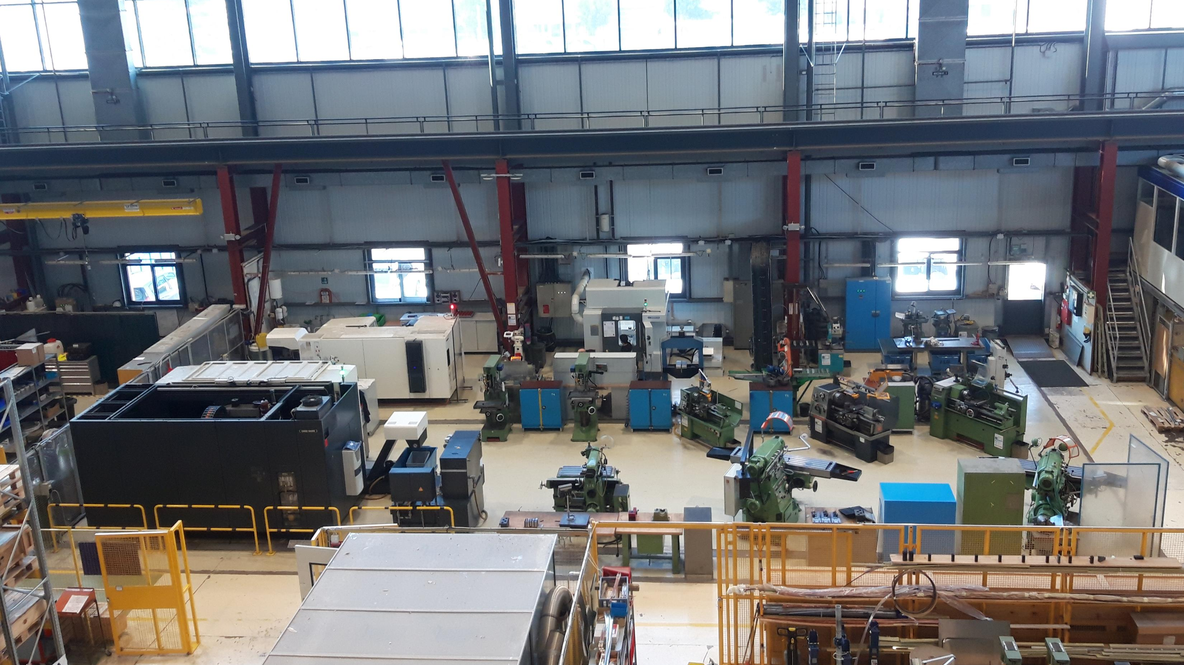

TE-MSC-LMF
Atelier Mécanique Batiment 183

Slide 2
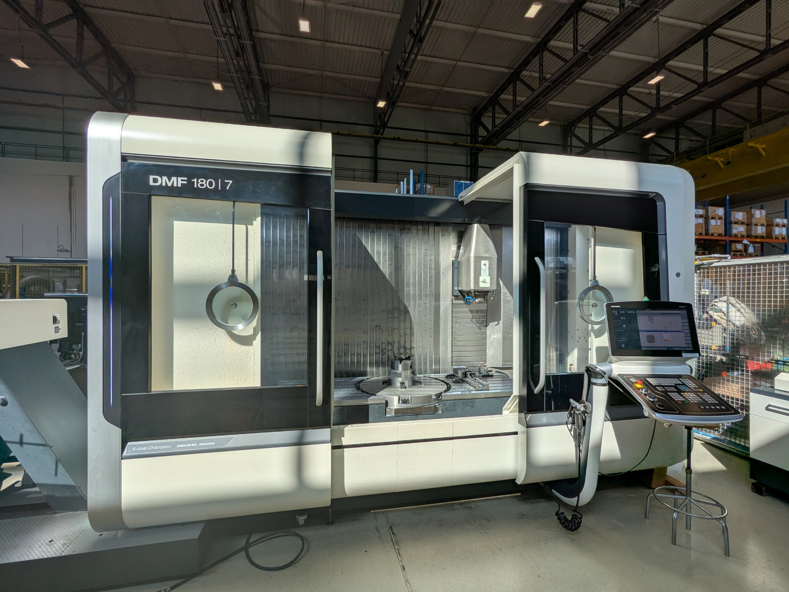
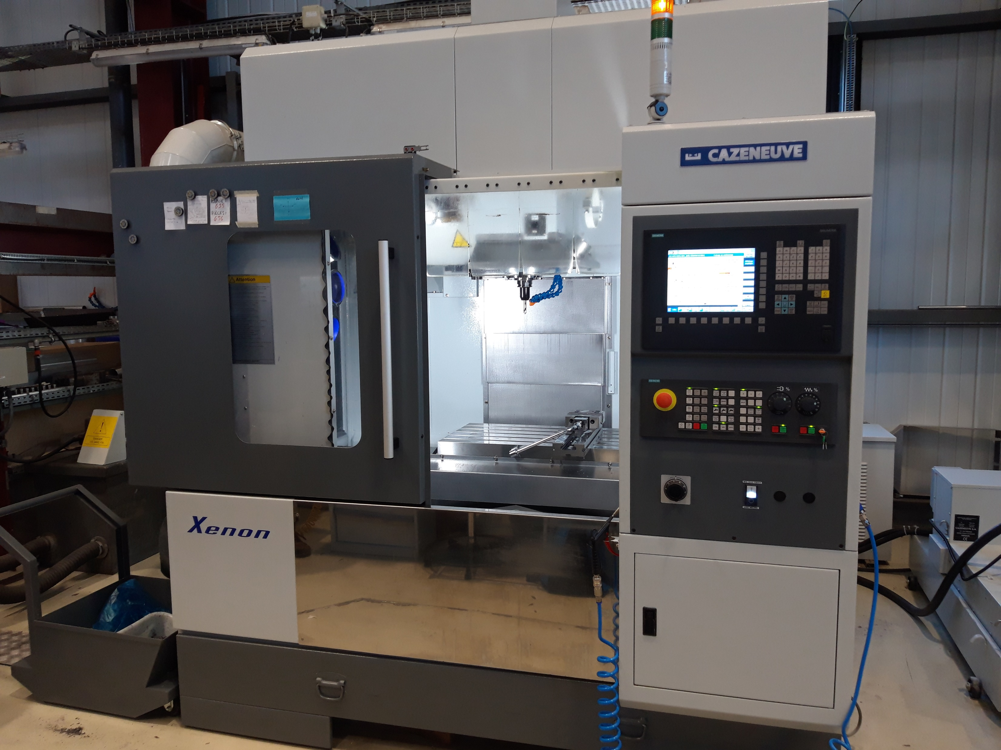
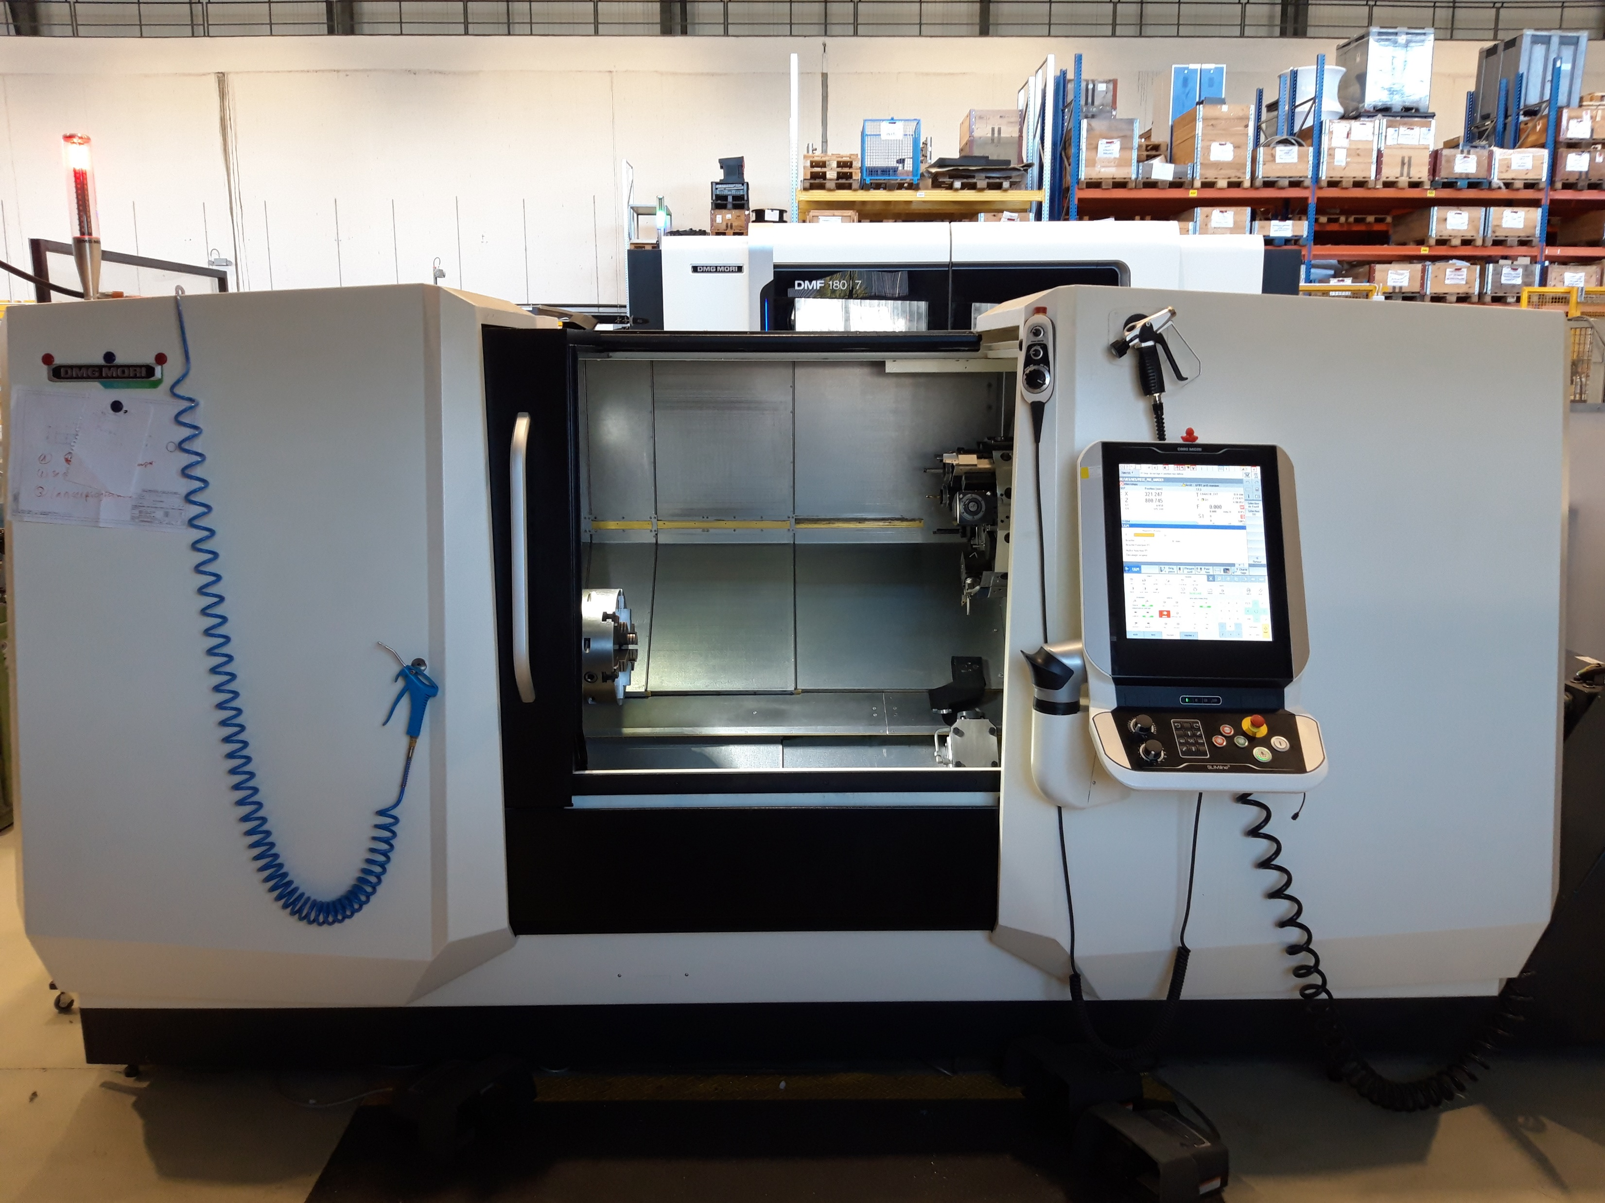
TE-MSC-LMF
Les Machines CNC
TOUR 3 AXES DMG MORI
FRAISEUSE 5 AXES DMG MORI
FRAISEUSE 3 AXES CAZENEUVE

Slide 3
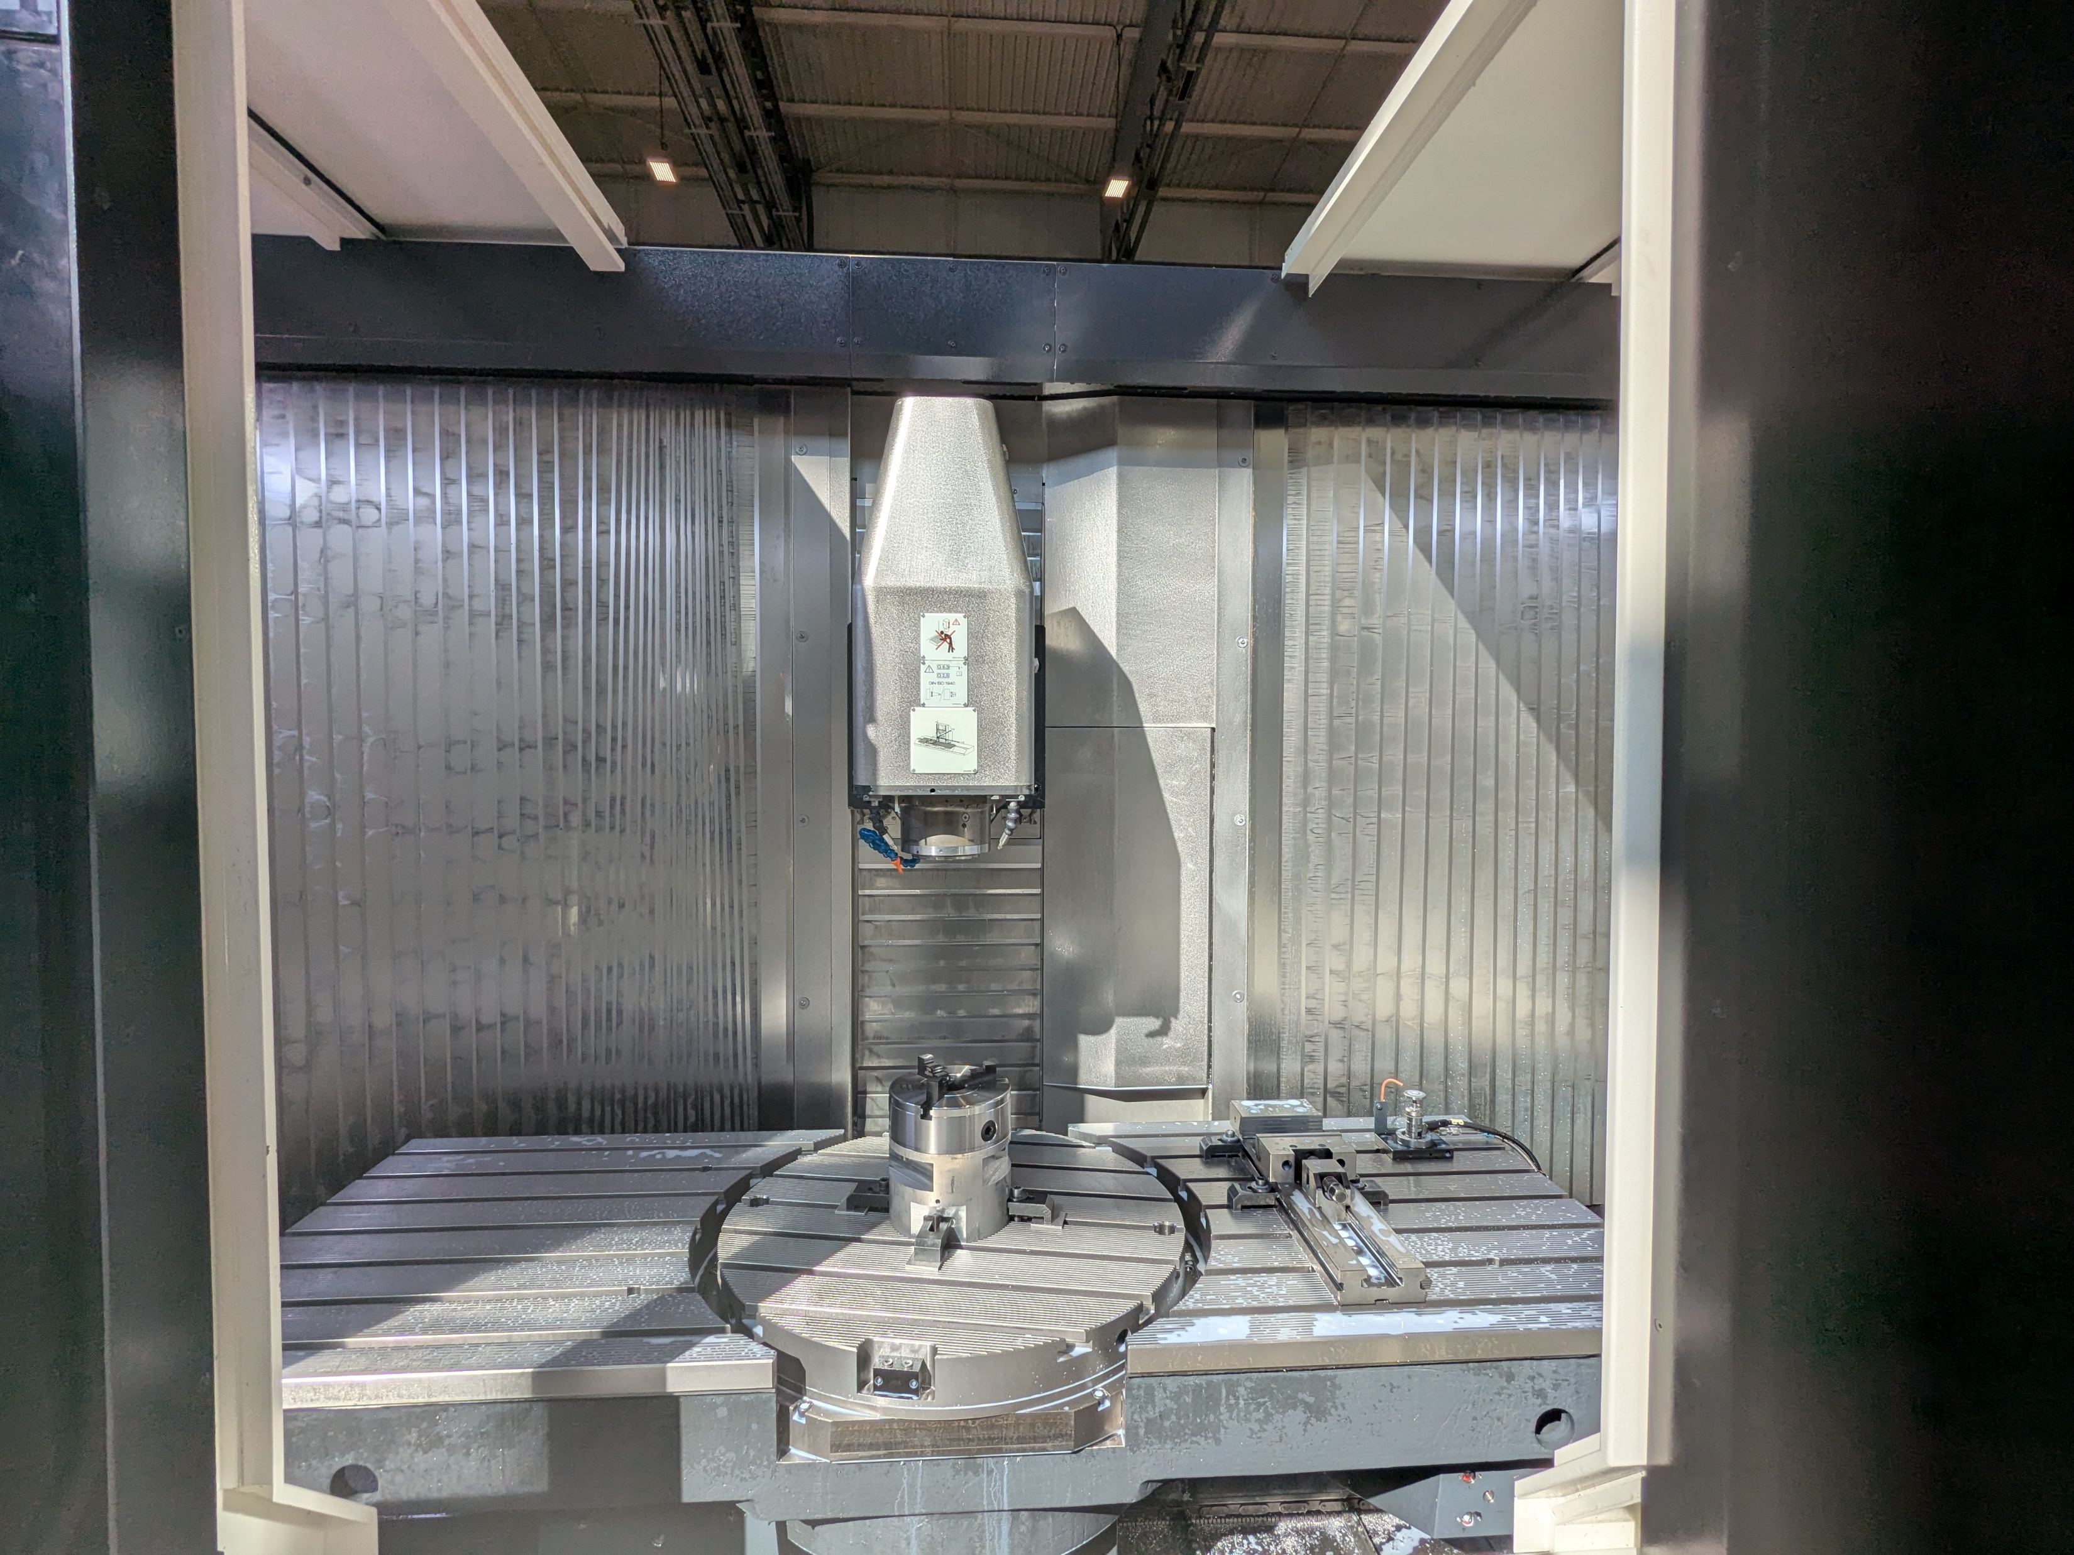
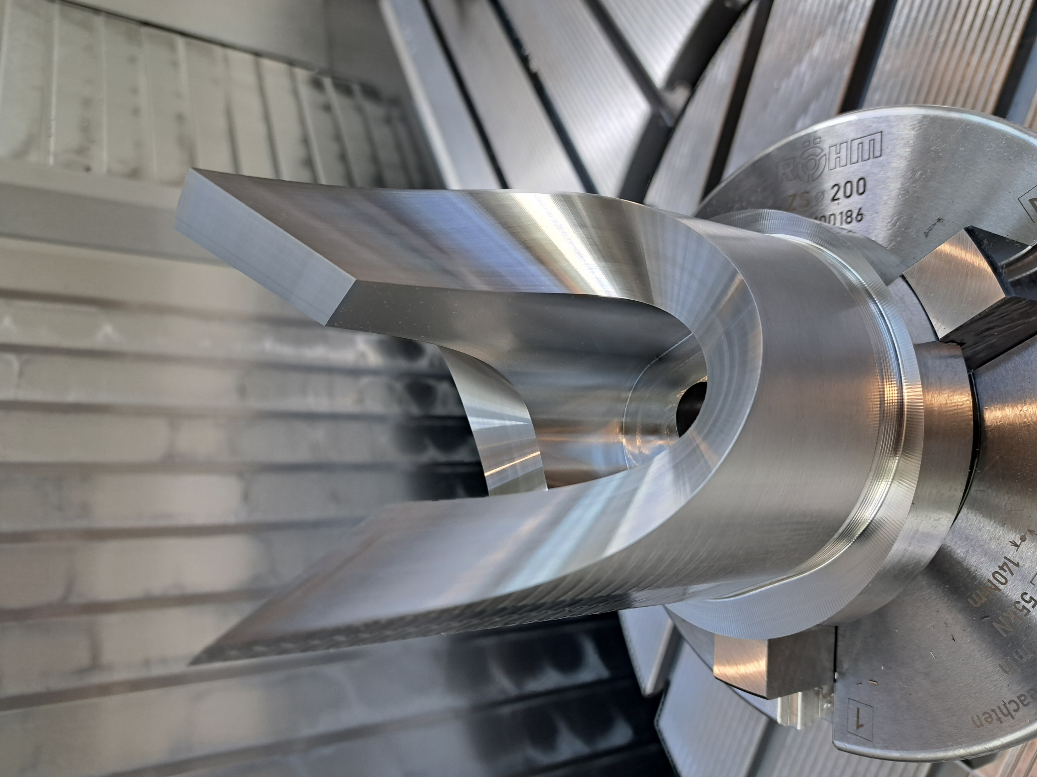
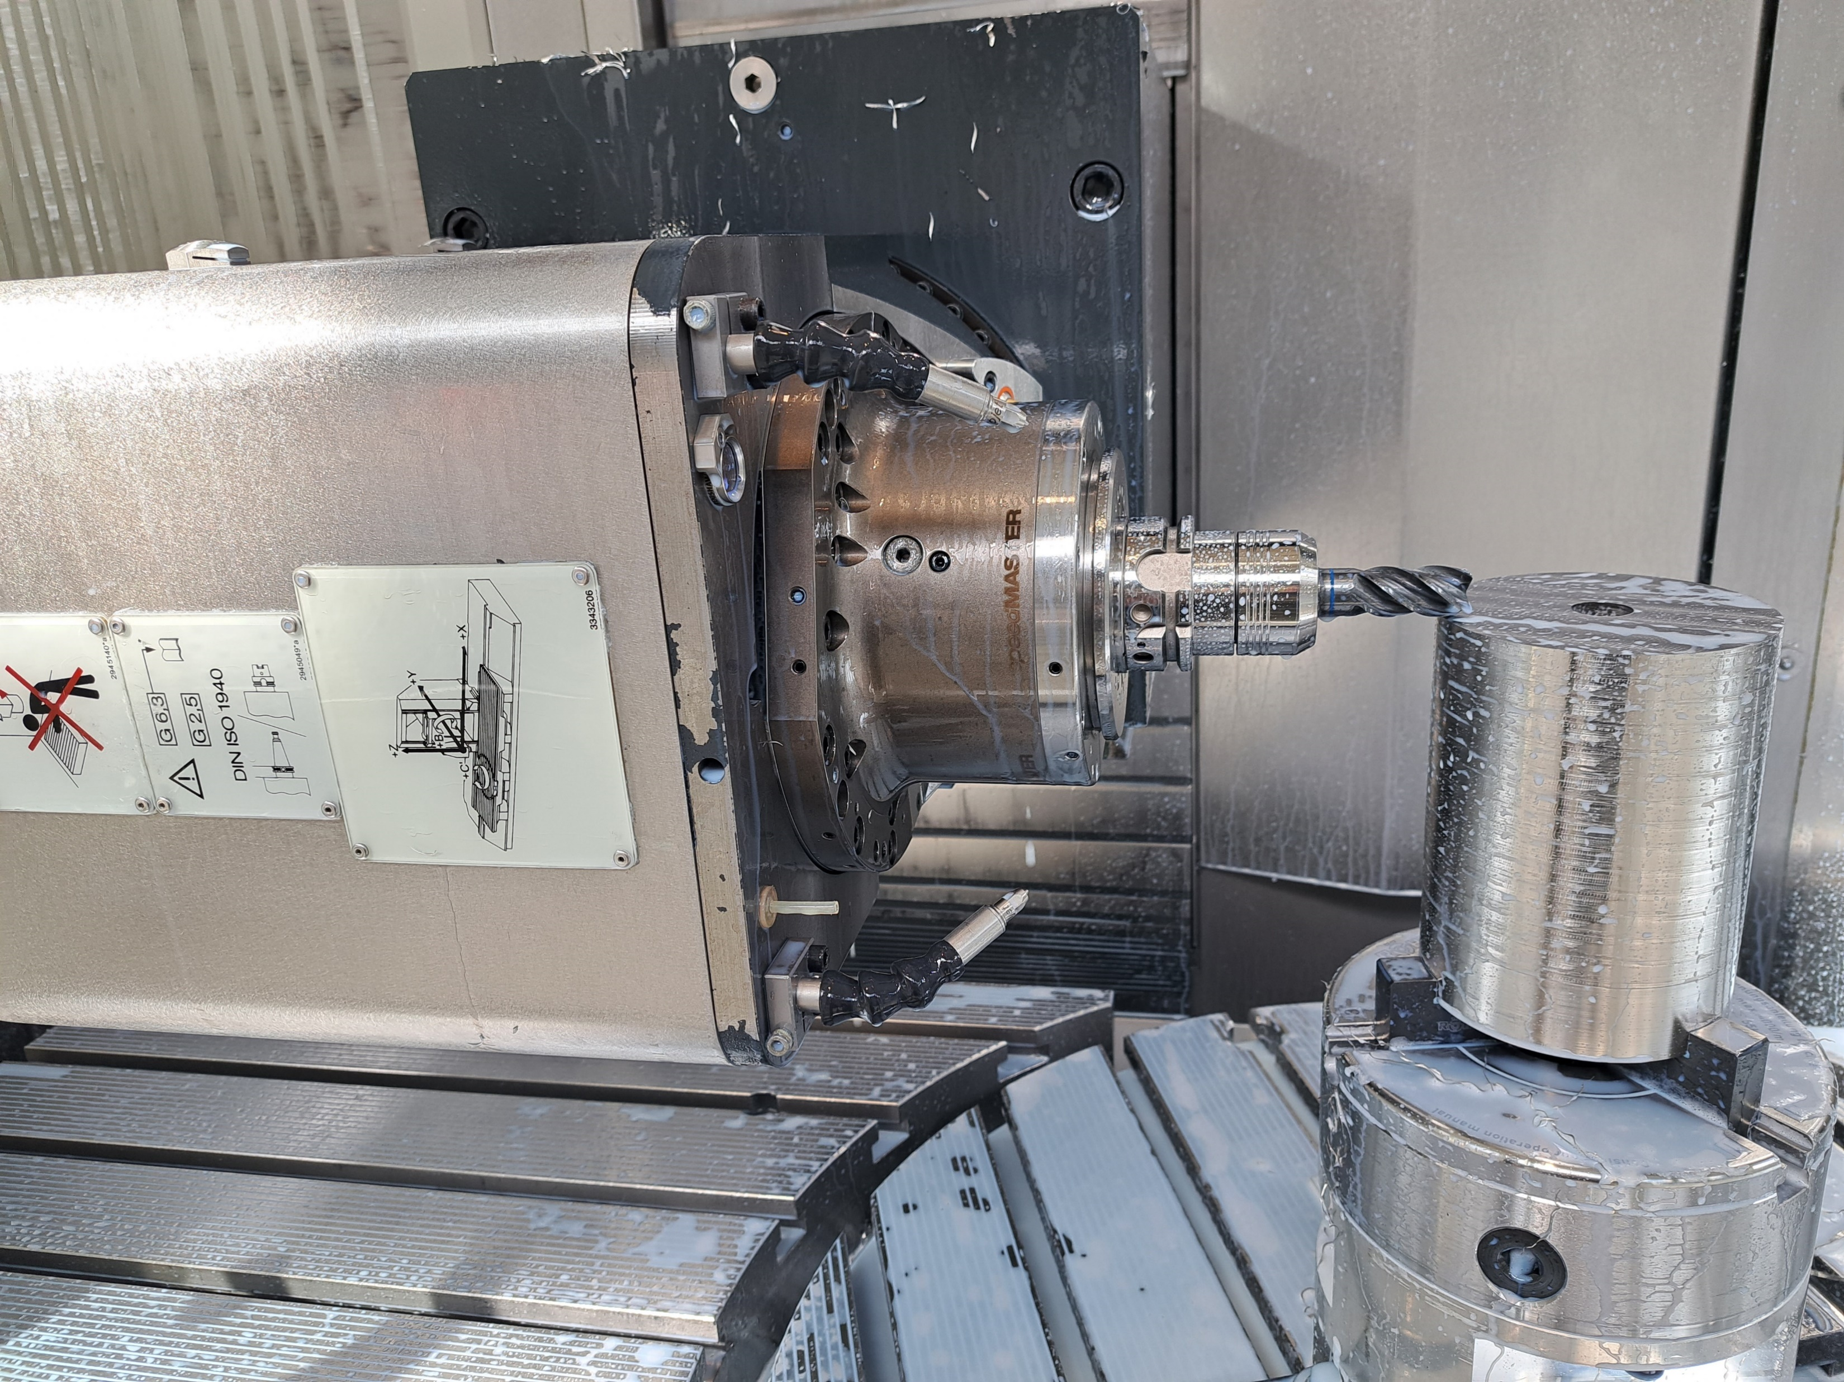
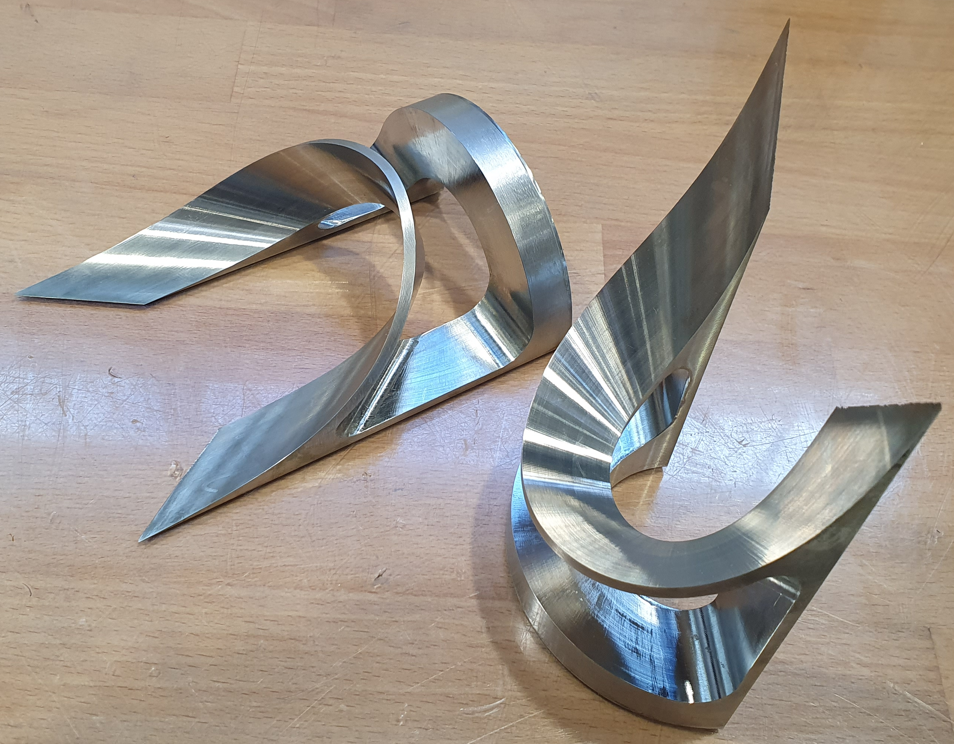
TE-MSC-LMF
Les Machines CNC
Fraiseuse 5 Axes DMG MORI 180-7
5 axes (3 axes standard / Plateau tournant à 360° / tête orientable +/- 110°)
Commande Siemens SHOPMILL 840D.
Dimensions table: 2000mmx720mmx700mm (XYZ)
Charge maximale de matériau 1500Kg .
62 outils ATC (changeur d'outils automatique)

Slide 4

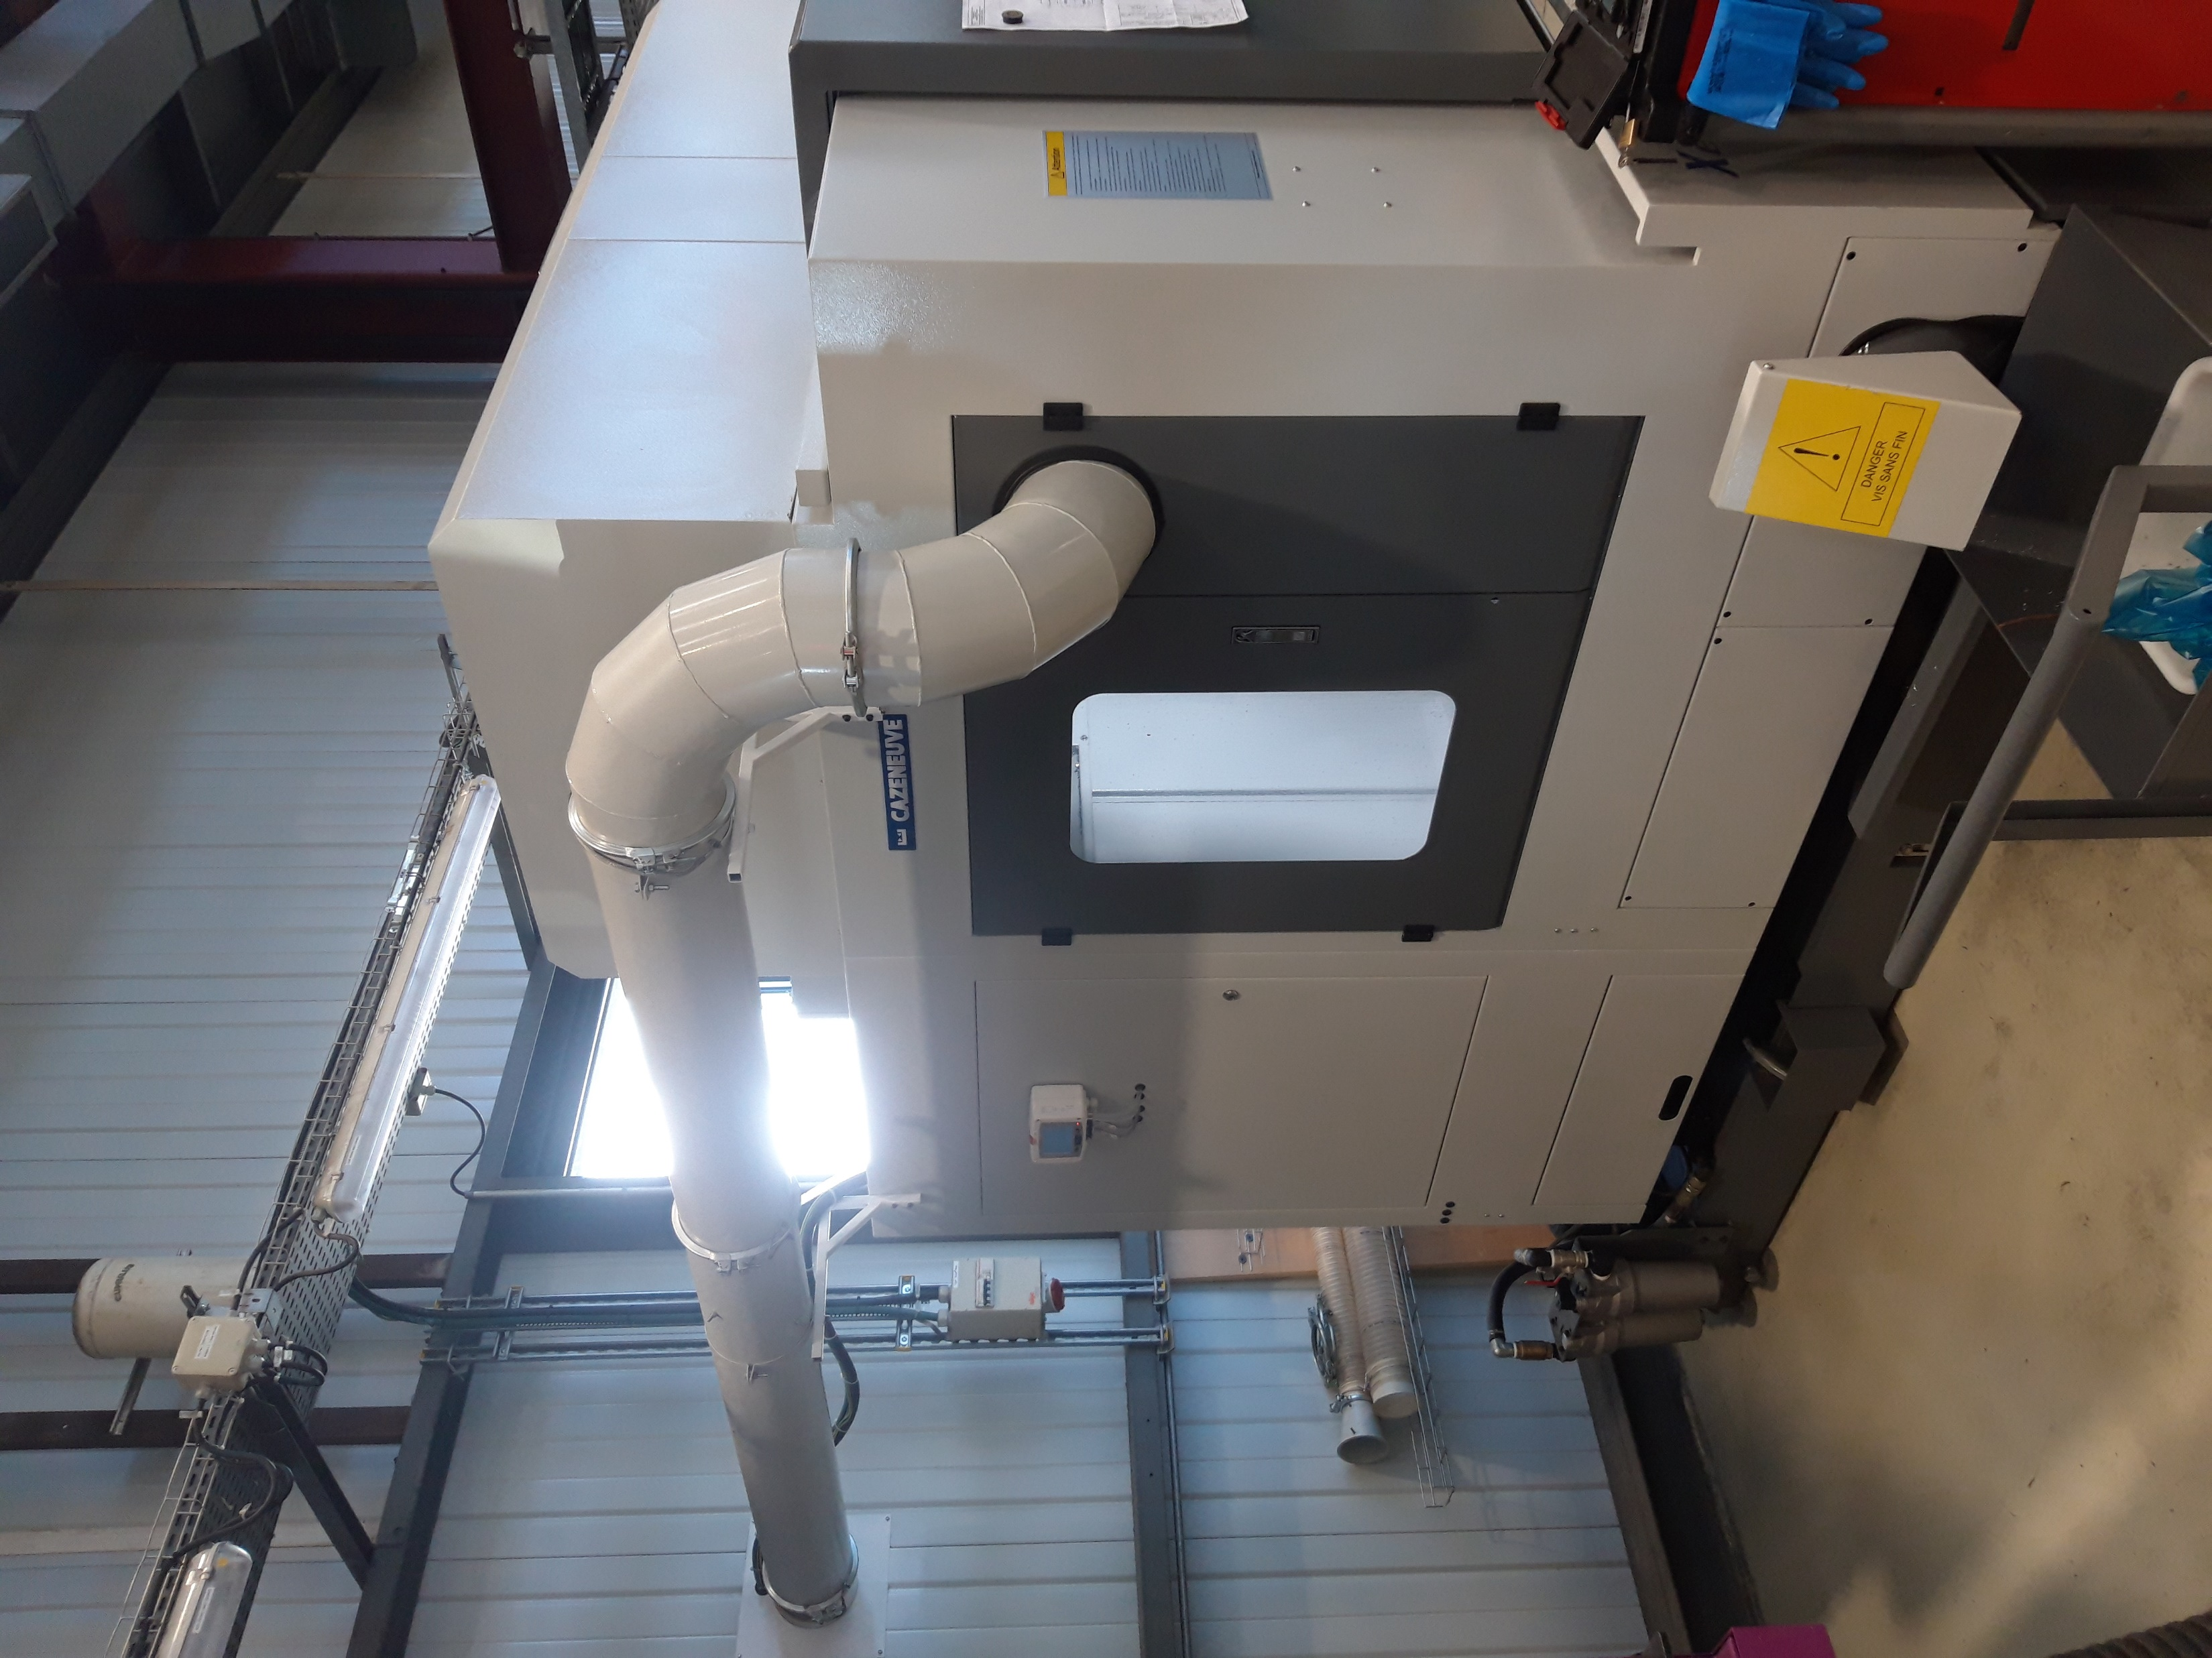
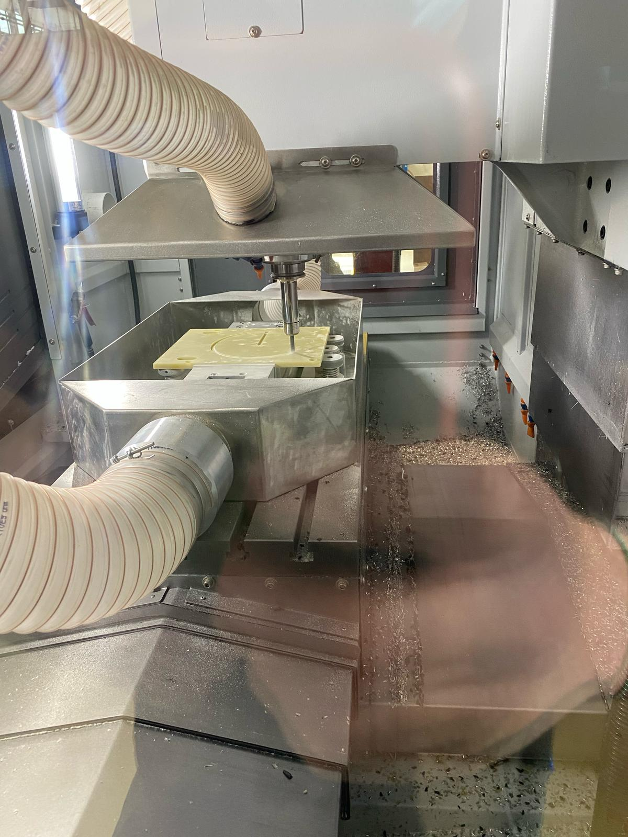
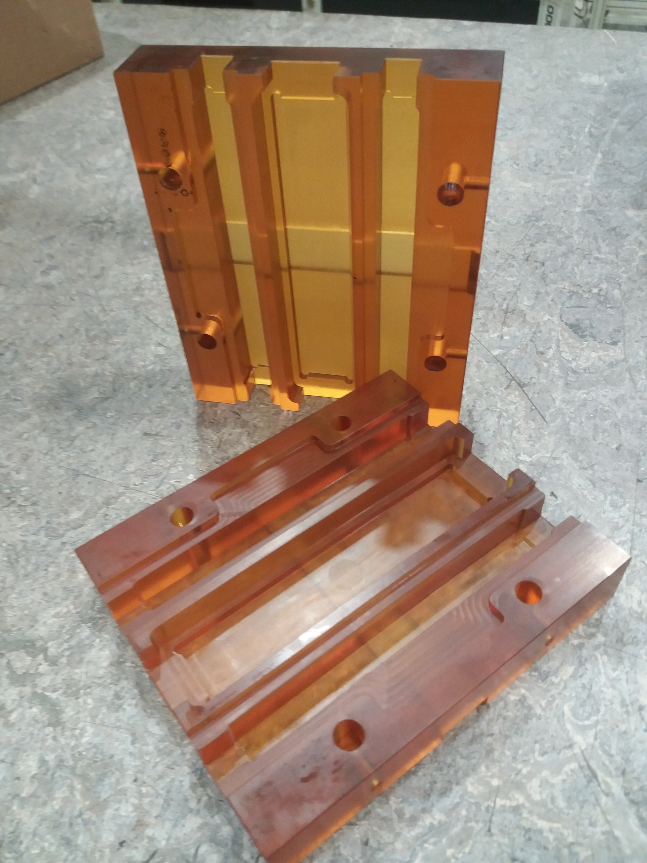
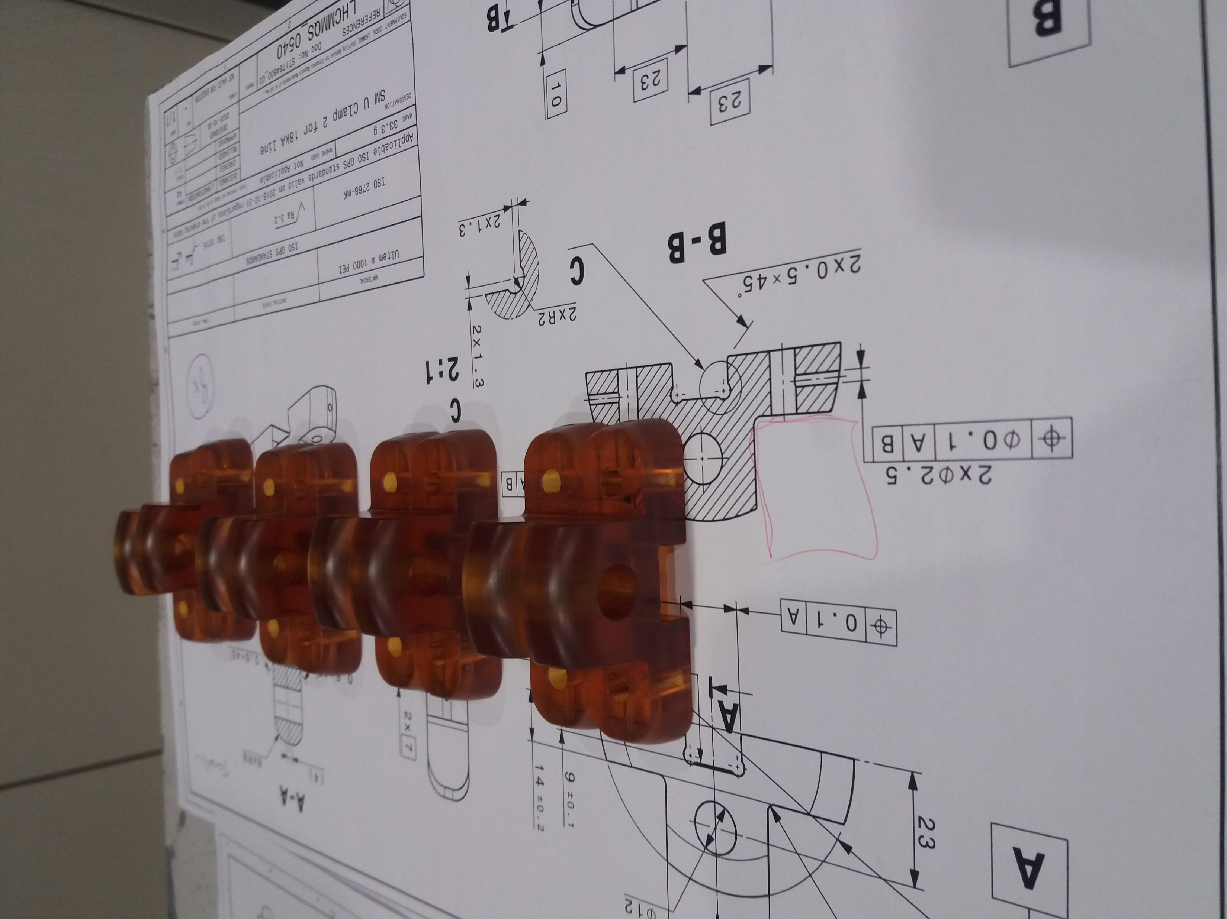
TE-MSC-LMF
Les Machines CNC
Fraiseuse 3 Axes Caseneuve-Xenon 650
3 axes Standard
Commande Siemens SHOPMILL 840D.
Dimensions table: 730mmx450mmx800mm (XYZ)
Charge maximale de matériau:1200Kg
24 outils ATC (changeur d'outils automatique)
Machine Mixte pour usinage composants toute matières et aussi Validée par HSE pour usinage fibre de verre grâce a une aspiration complète des poussières

Slide 5

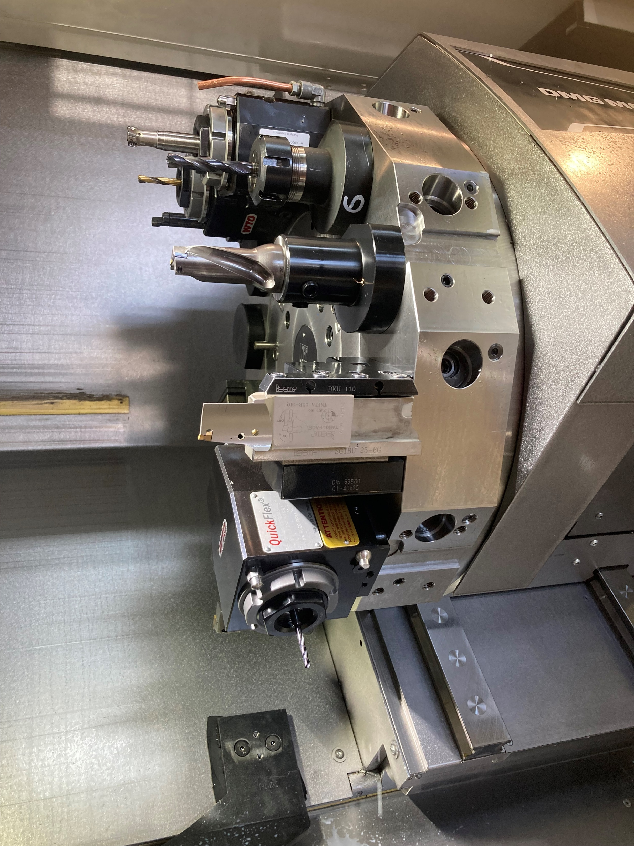
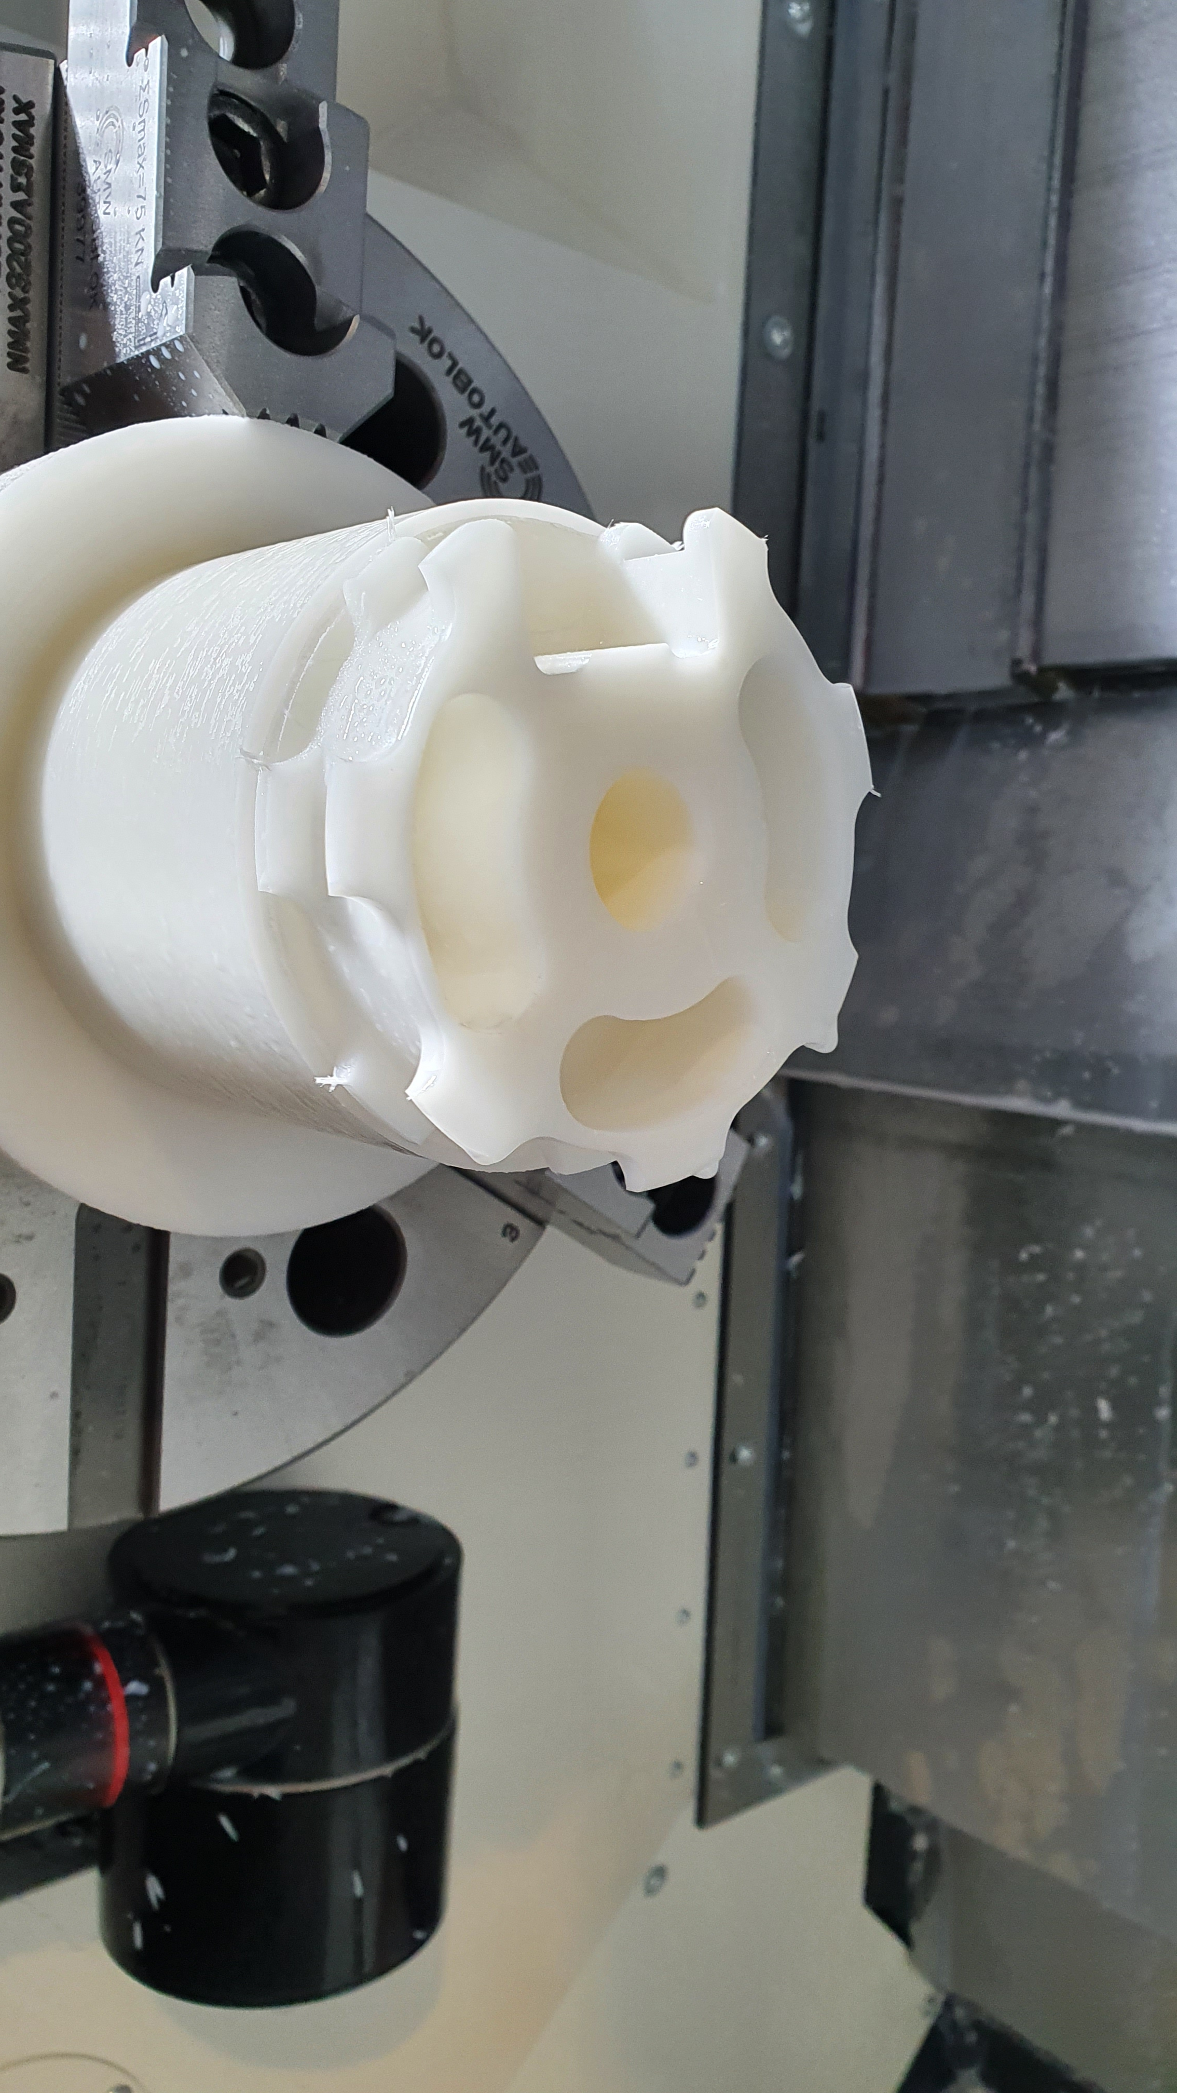
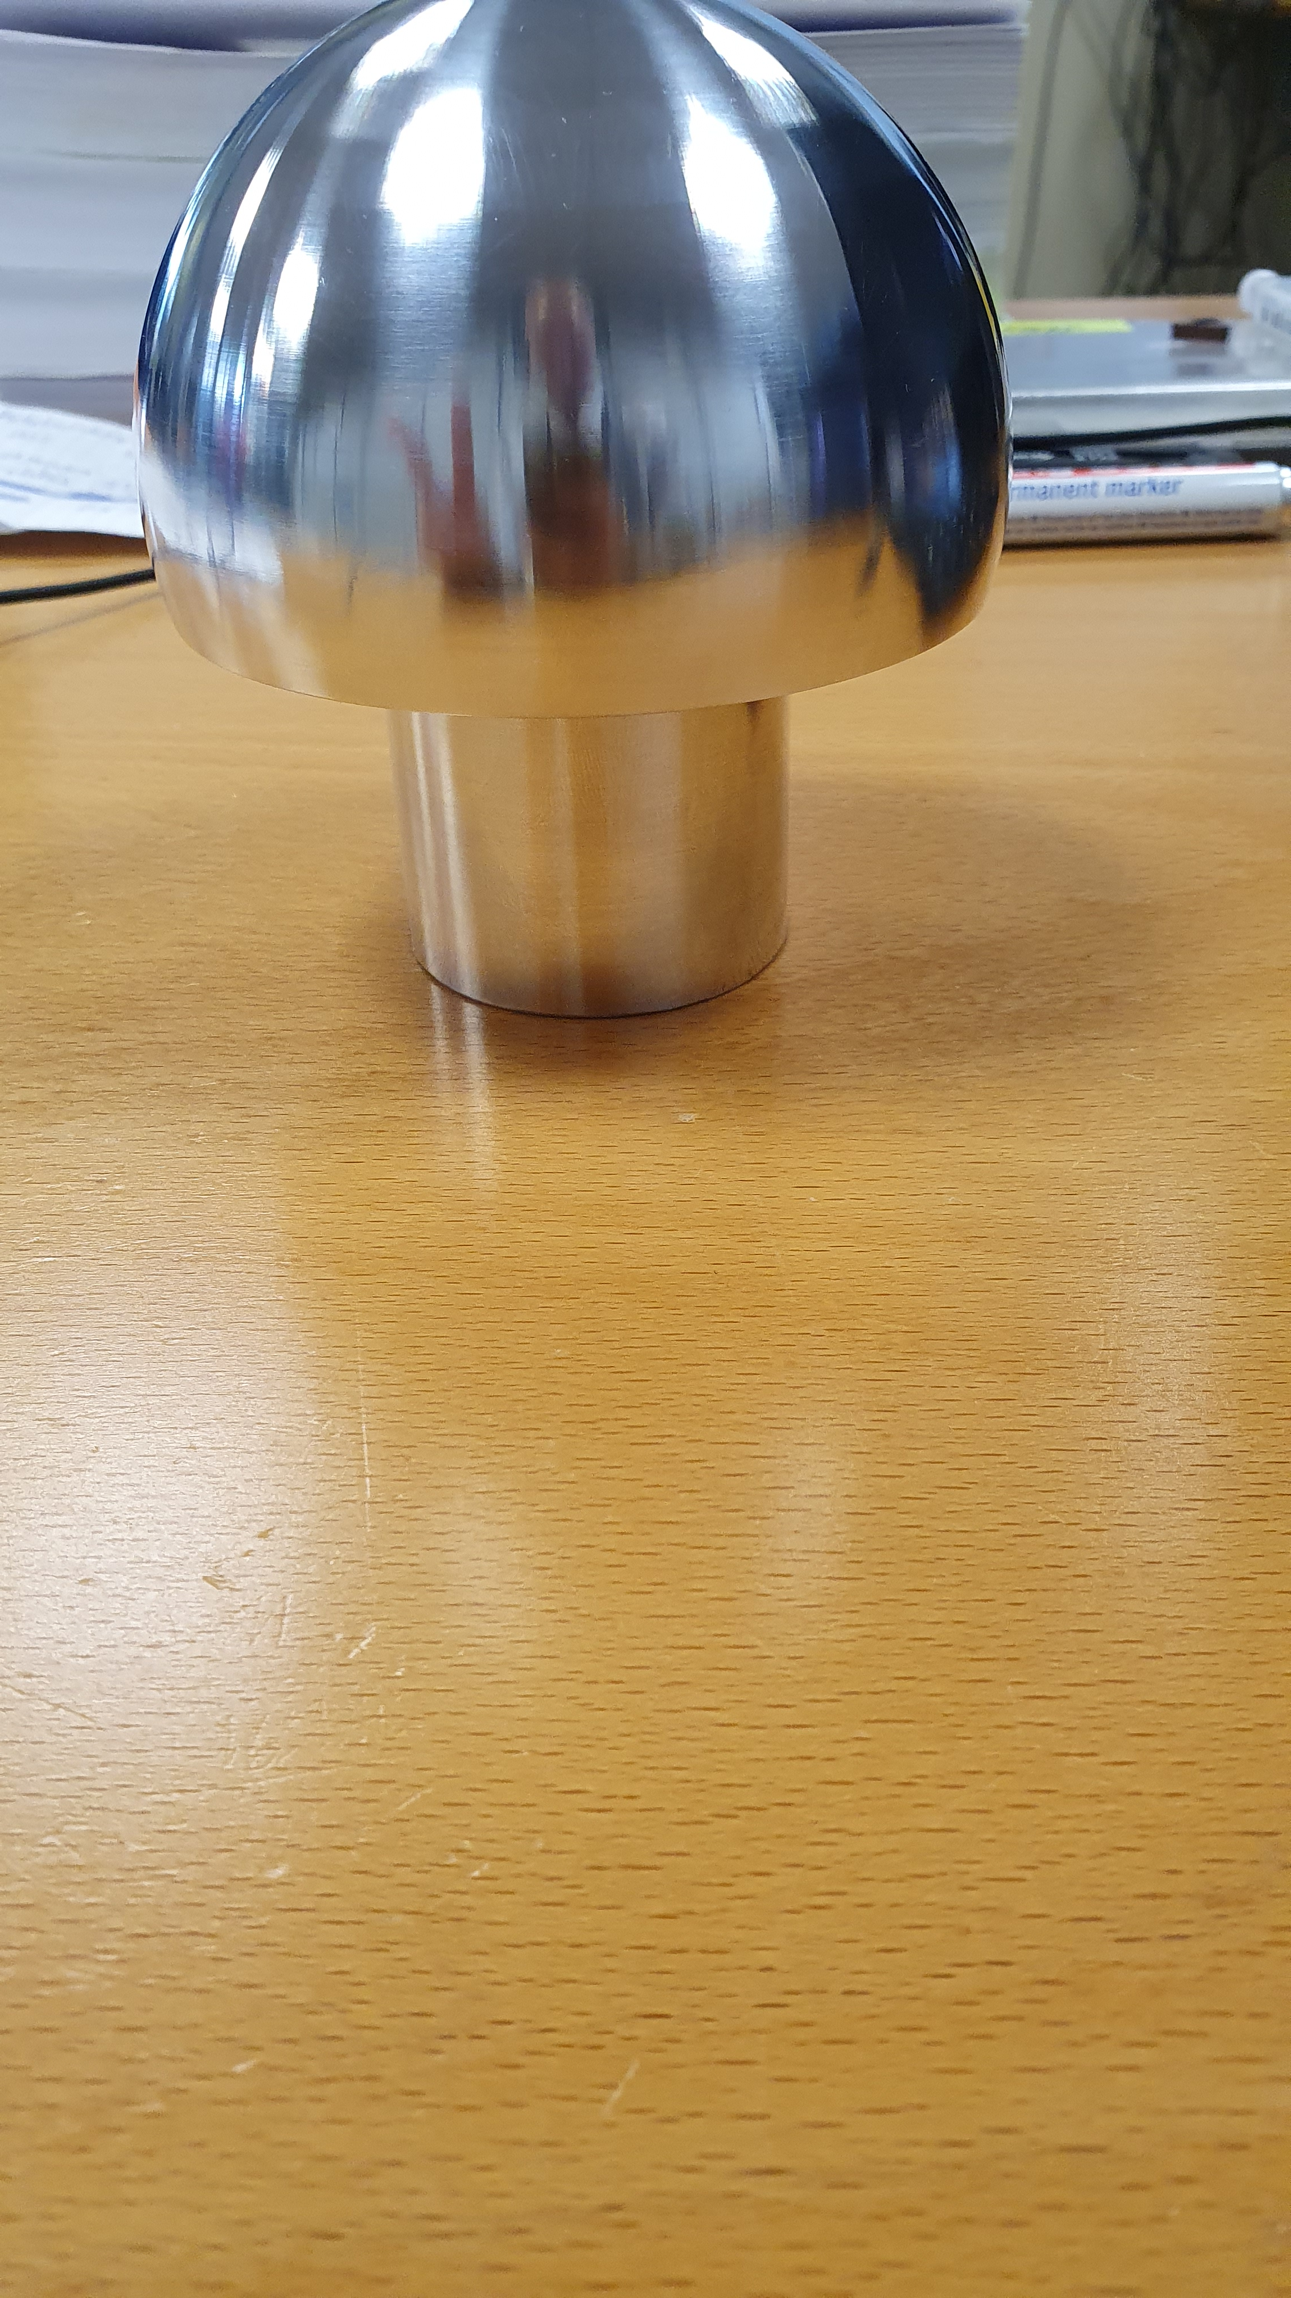
TE-MSC-LMF
Les Machines CNC
Tour 3 Axes
DMG CLX 550
3 axes (2 Axes X et Z standards + Unite Fraisage radiale et axiale)
Commande Siemens SHOPTURN 840D.
Déplacements max : 308mmx450mmx800mm (XYZ)
Diamètre maximum en mandrin :380mm.
Passage de broche :82mm
12 outils ATC (changeur d'outils automatique)

Slide 6
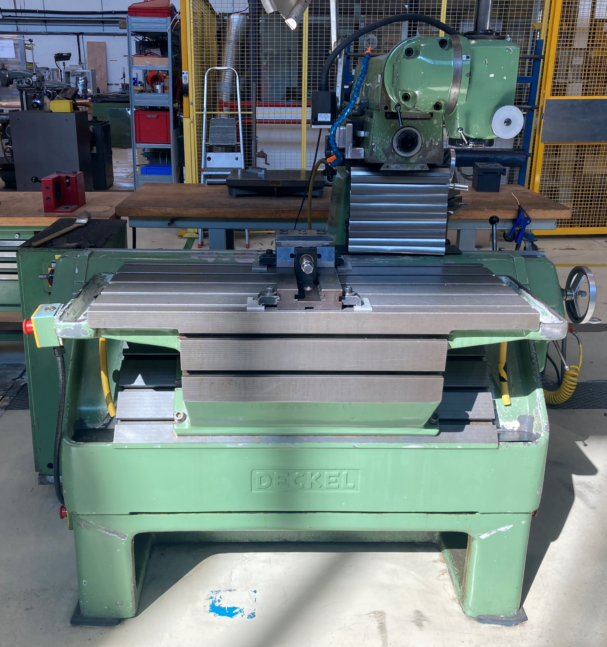
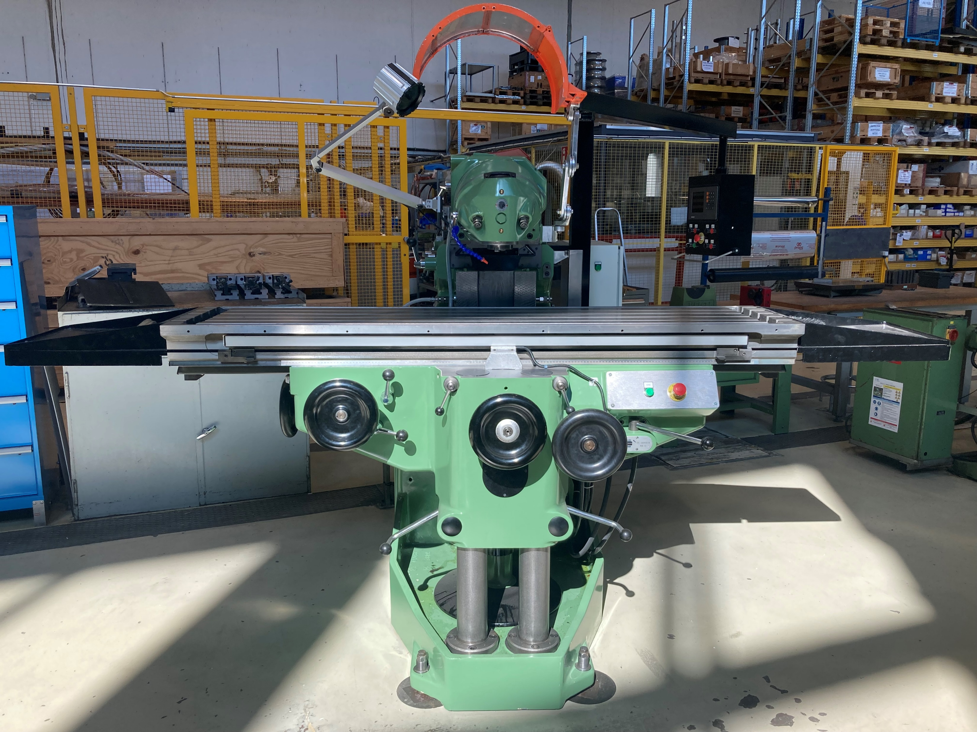
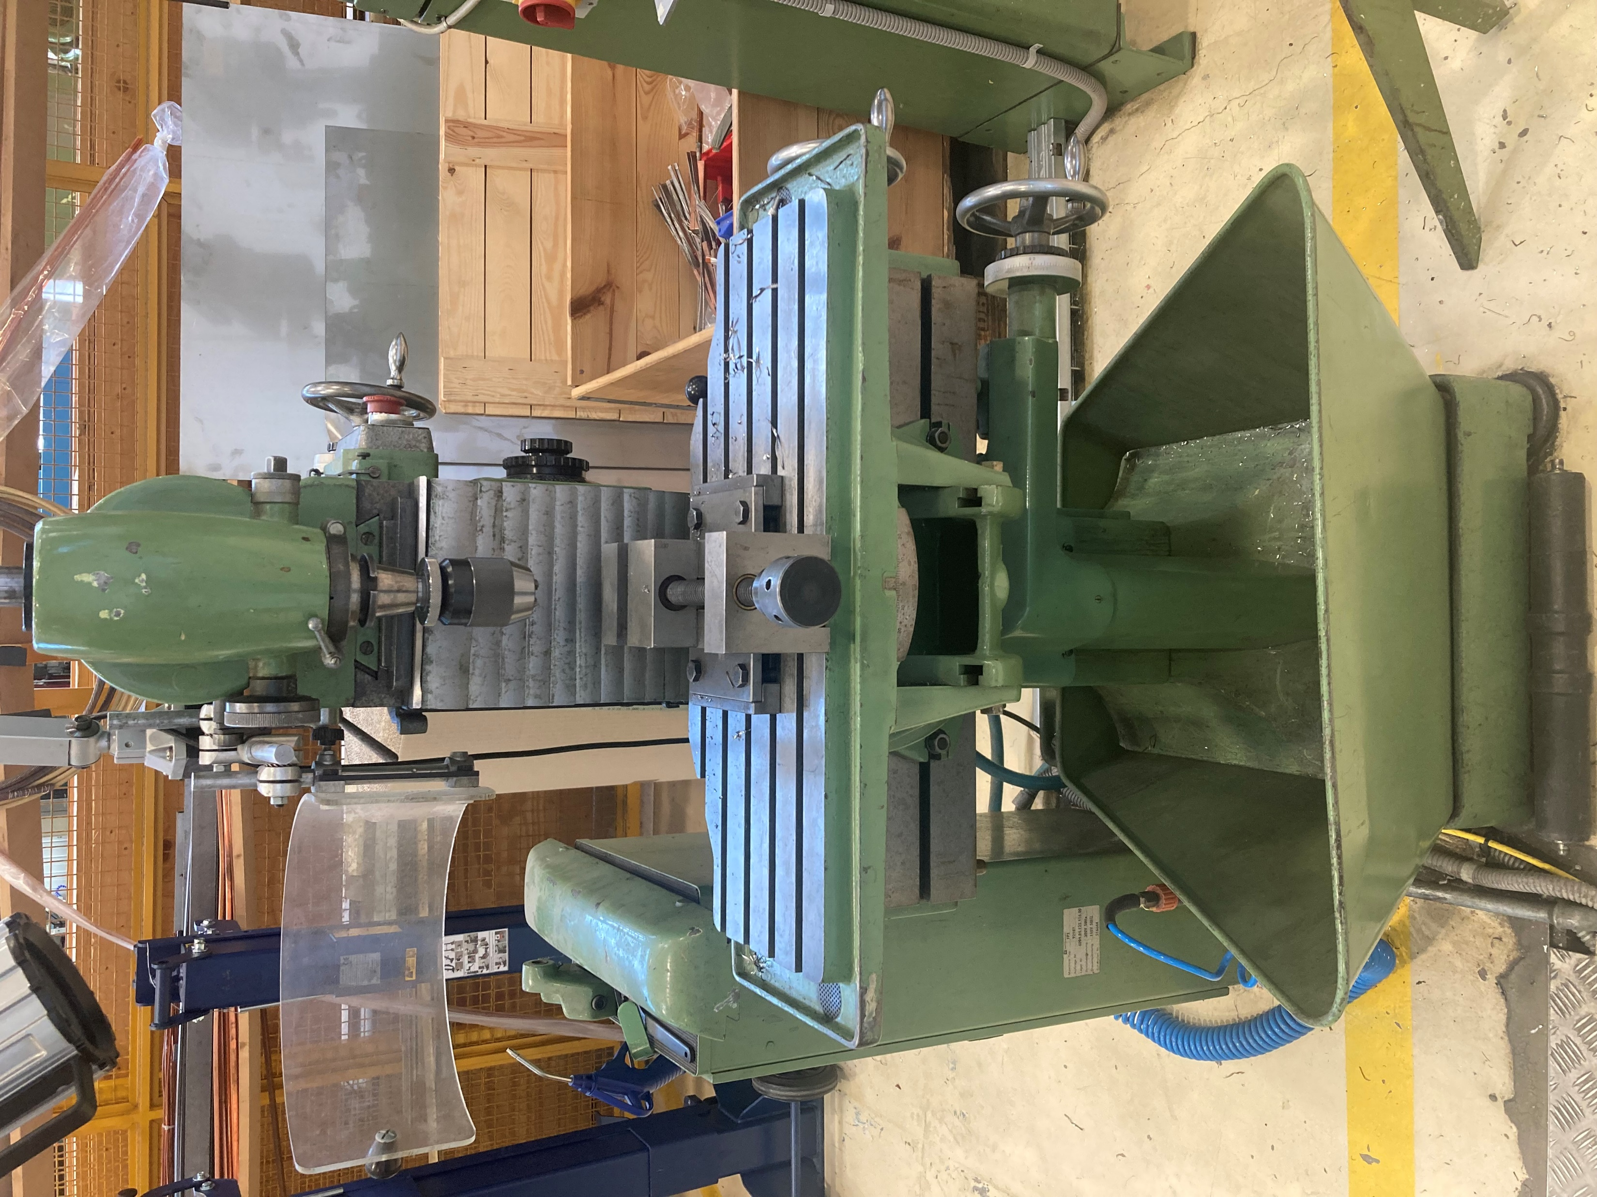
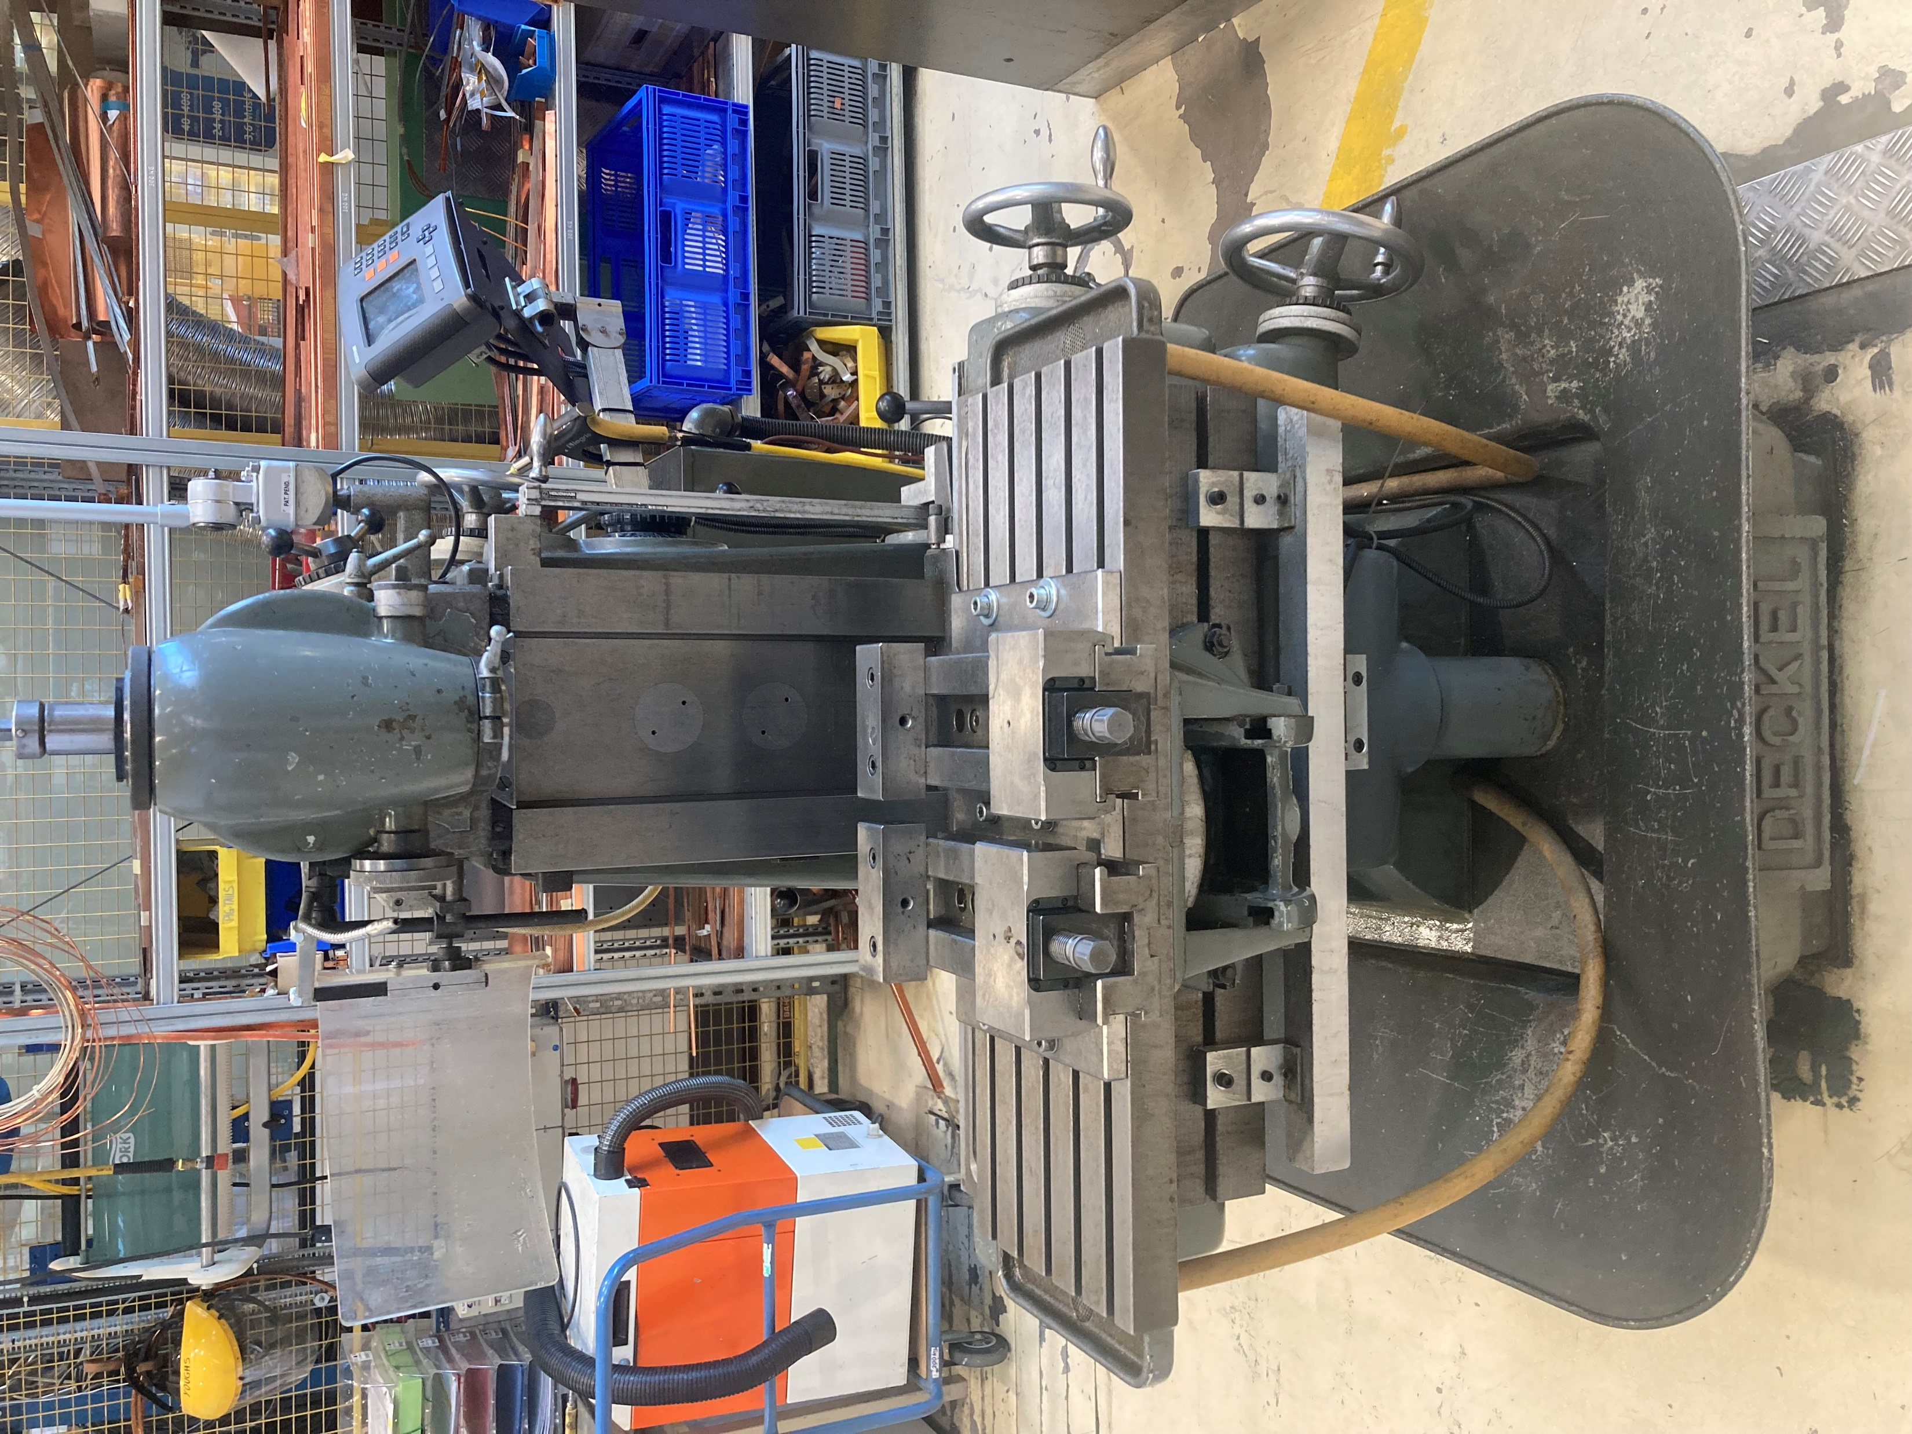
TE-MSC-LMF
Les Fraiseuses conventionnelles
2 Fraiseuse DEKEL FP3
Taille de table : 1000x440
2 Fraiseuses HURON (KU5 / MU6)
Taille de table : 2000x460
Taille de table : 1630x420
3 Fraiseuse DEKEL FP2
Taille de table : 1000x440
1 Fraiseuse DEKEL FP1
Taille de table : 1000x440 Course:500x300x380

Slide 7
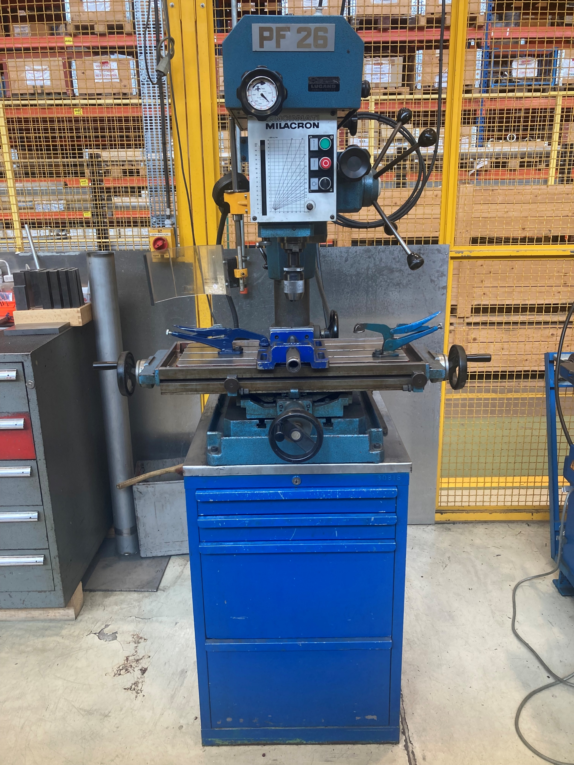
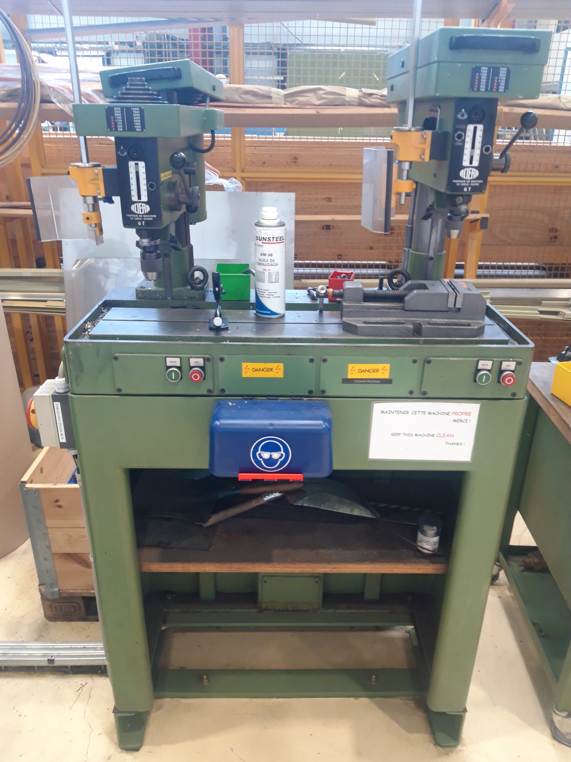
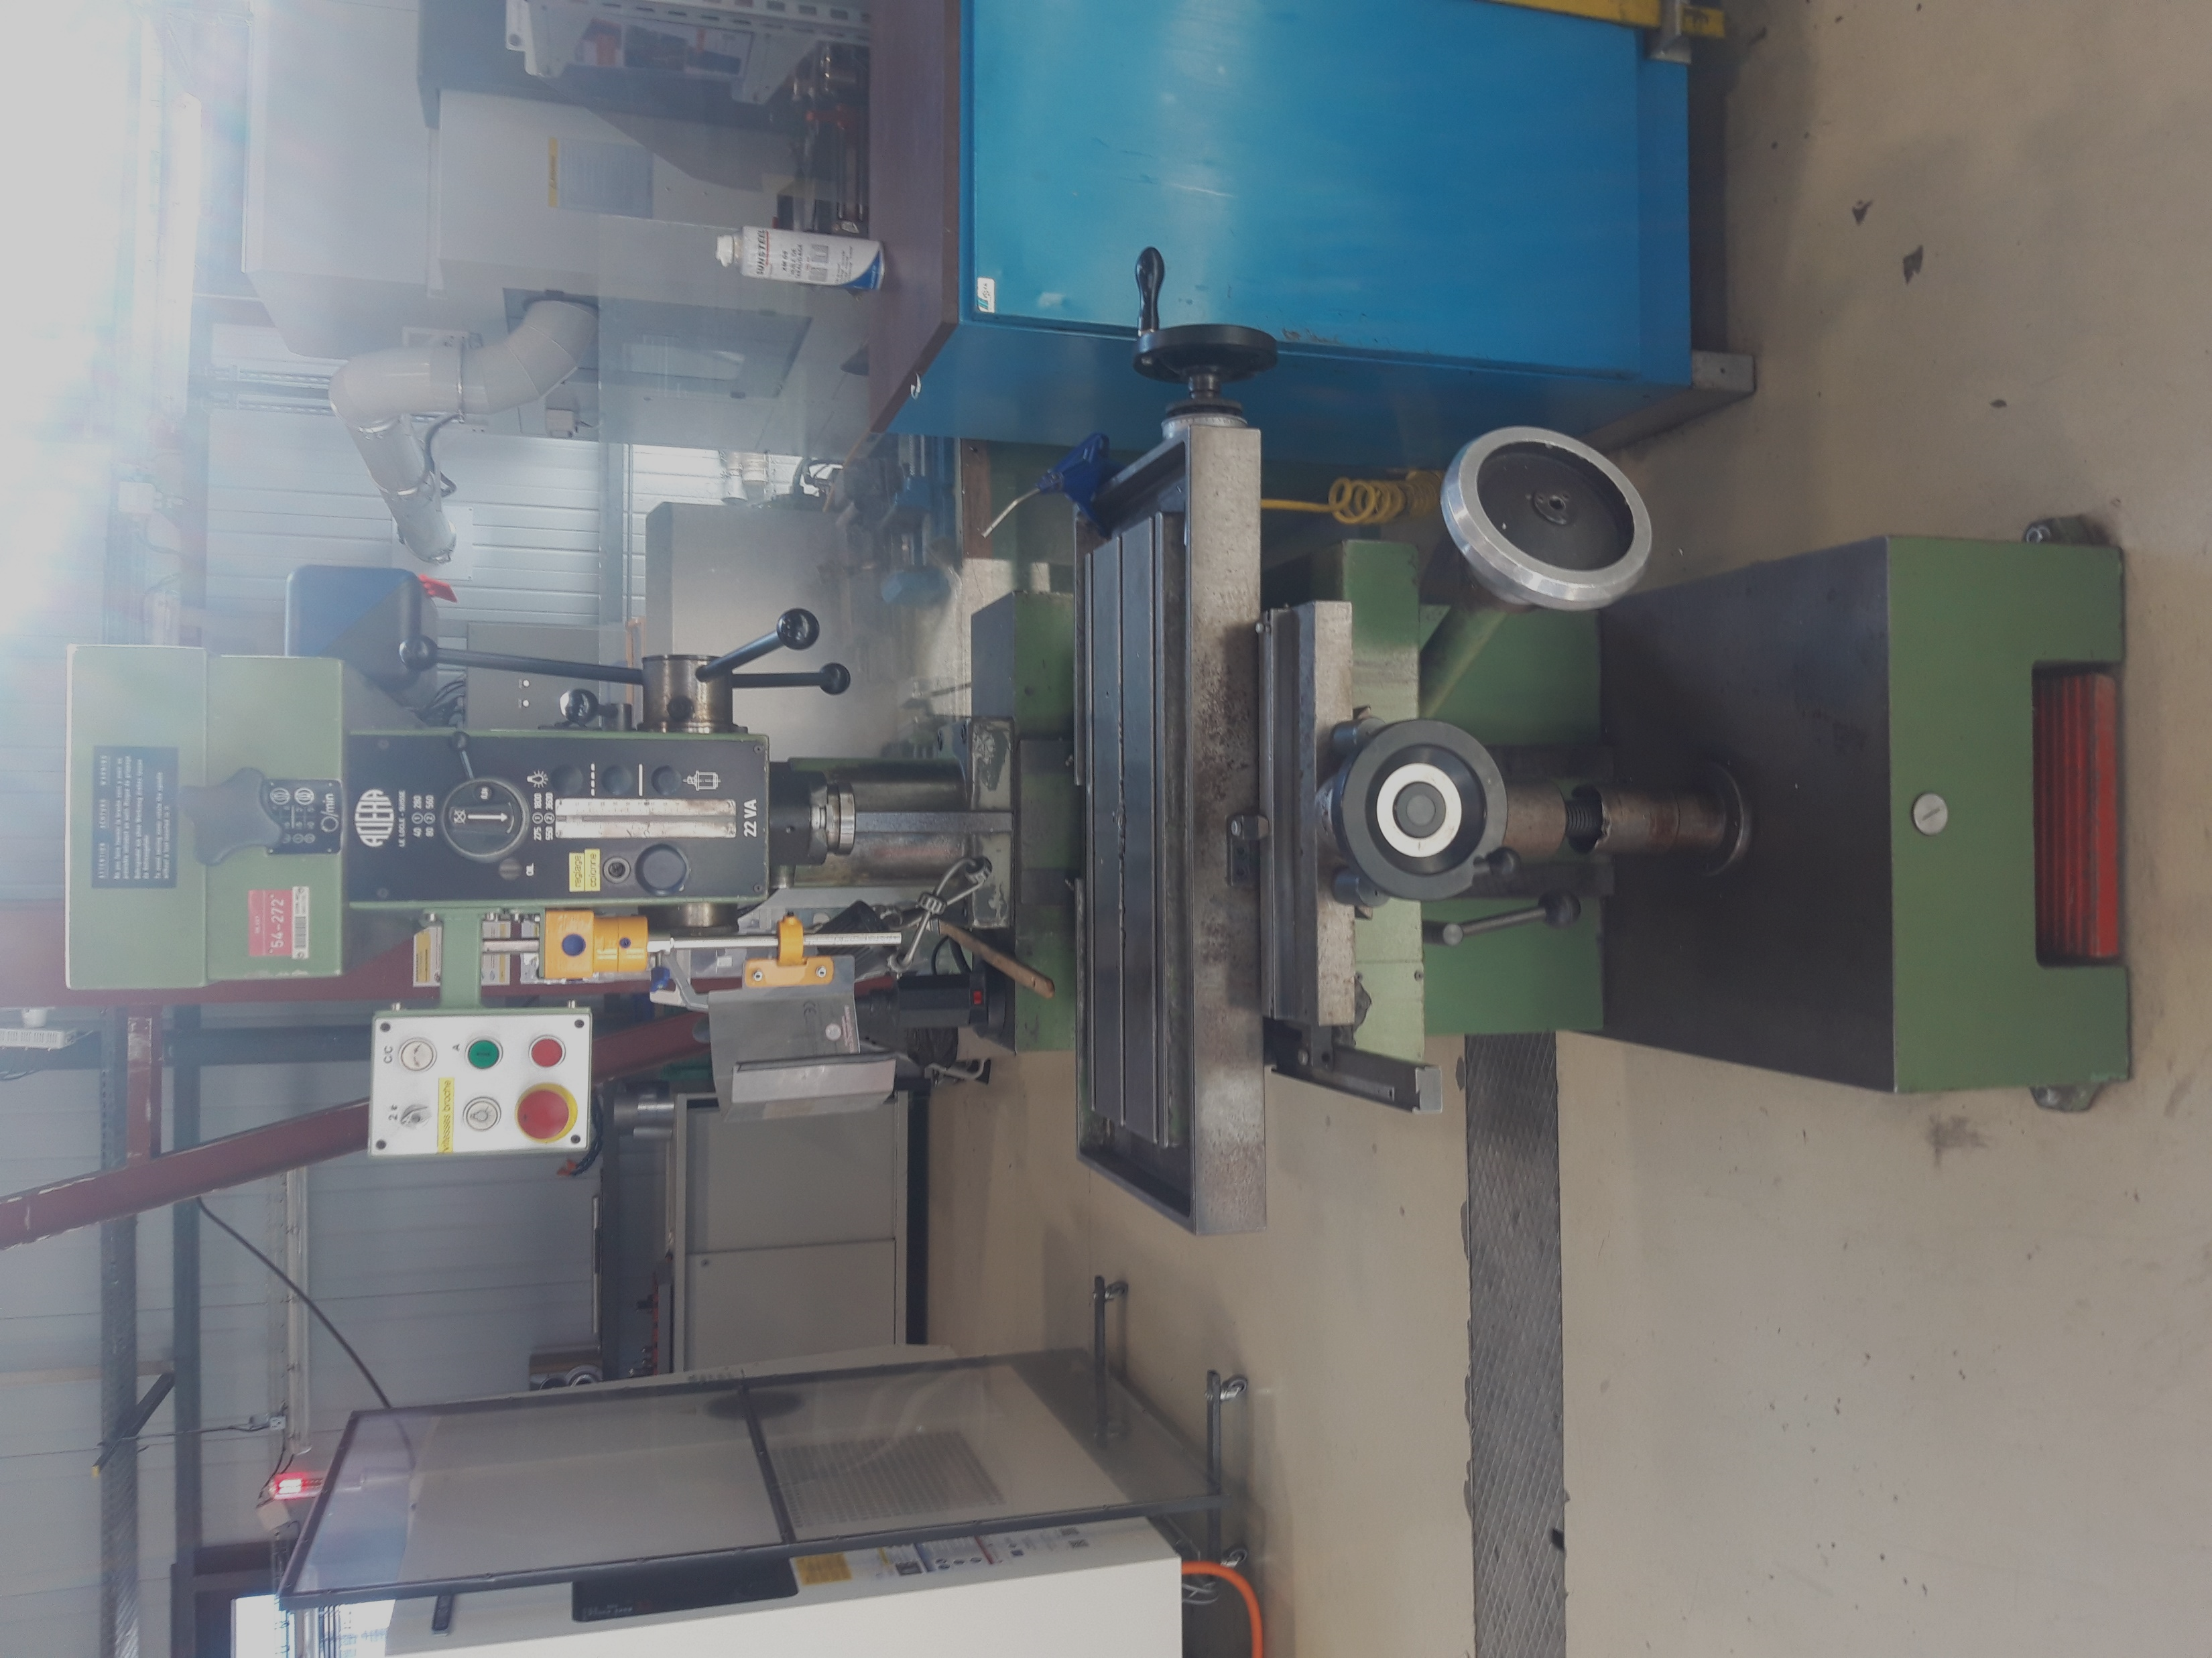
TE-MSC-LMF
Les Perceuses à colonne
2 Perceuses ACIERA
1 Perceuse CINCINNATI
2 Perceuses ACIERA

Slide 8
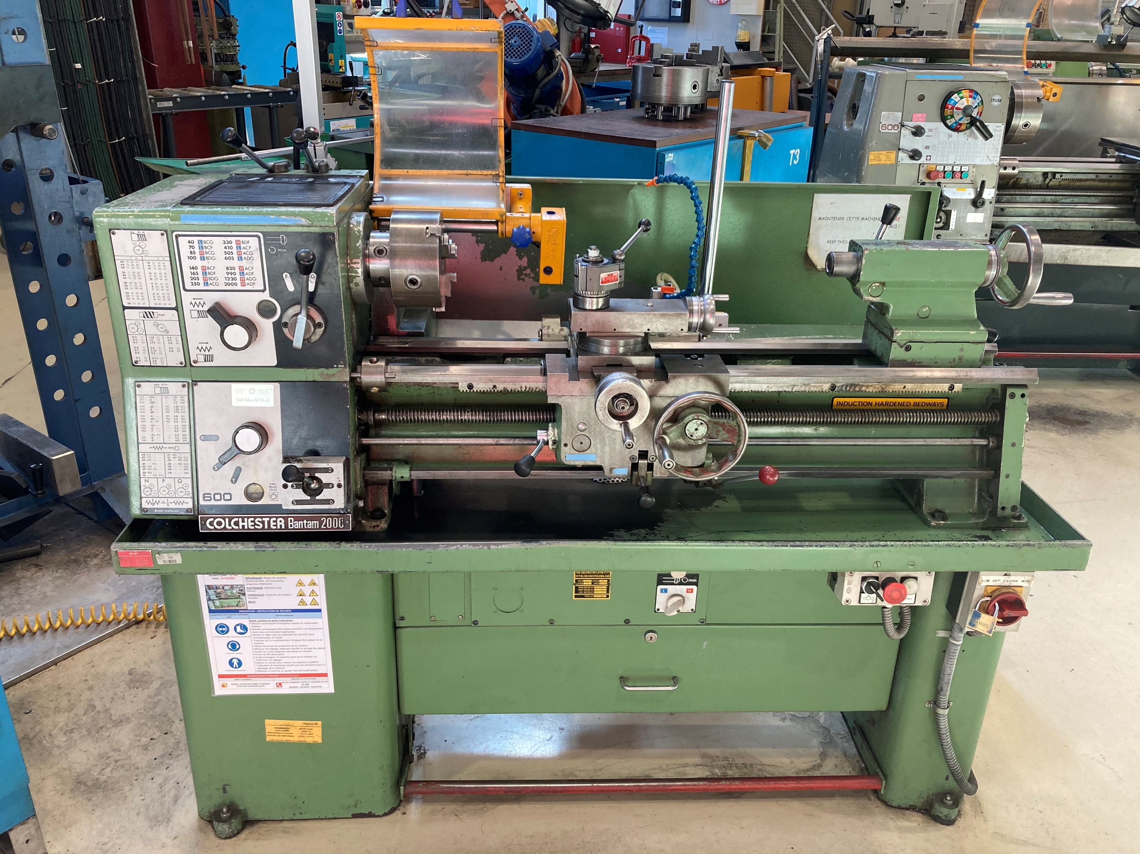
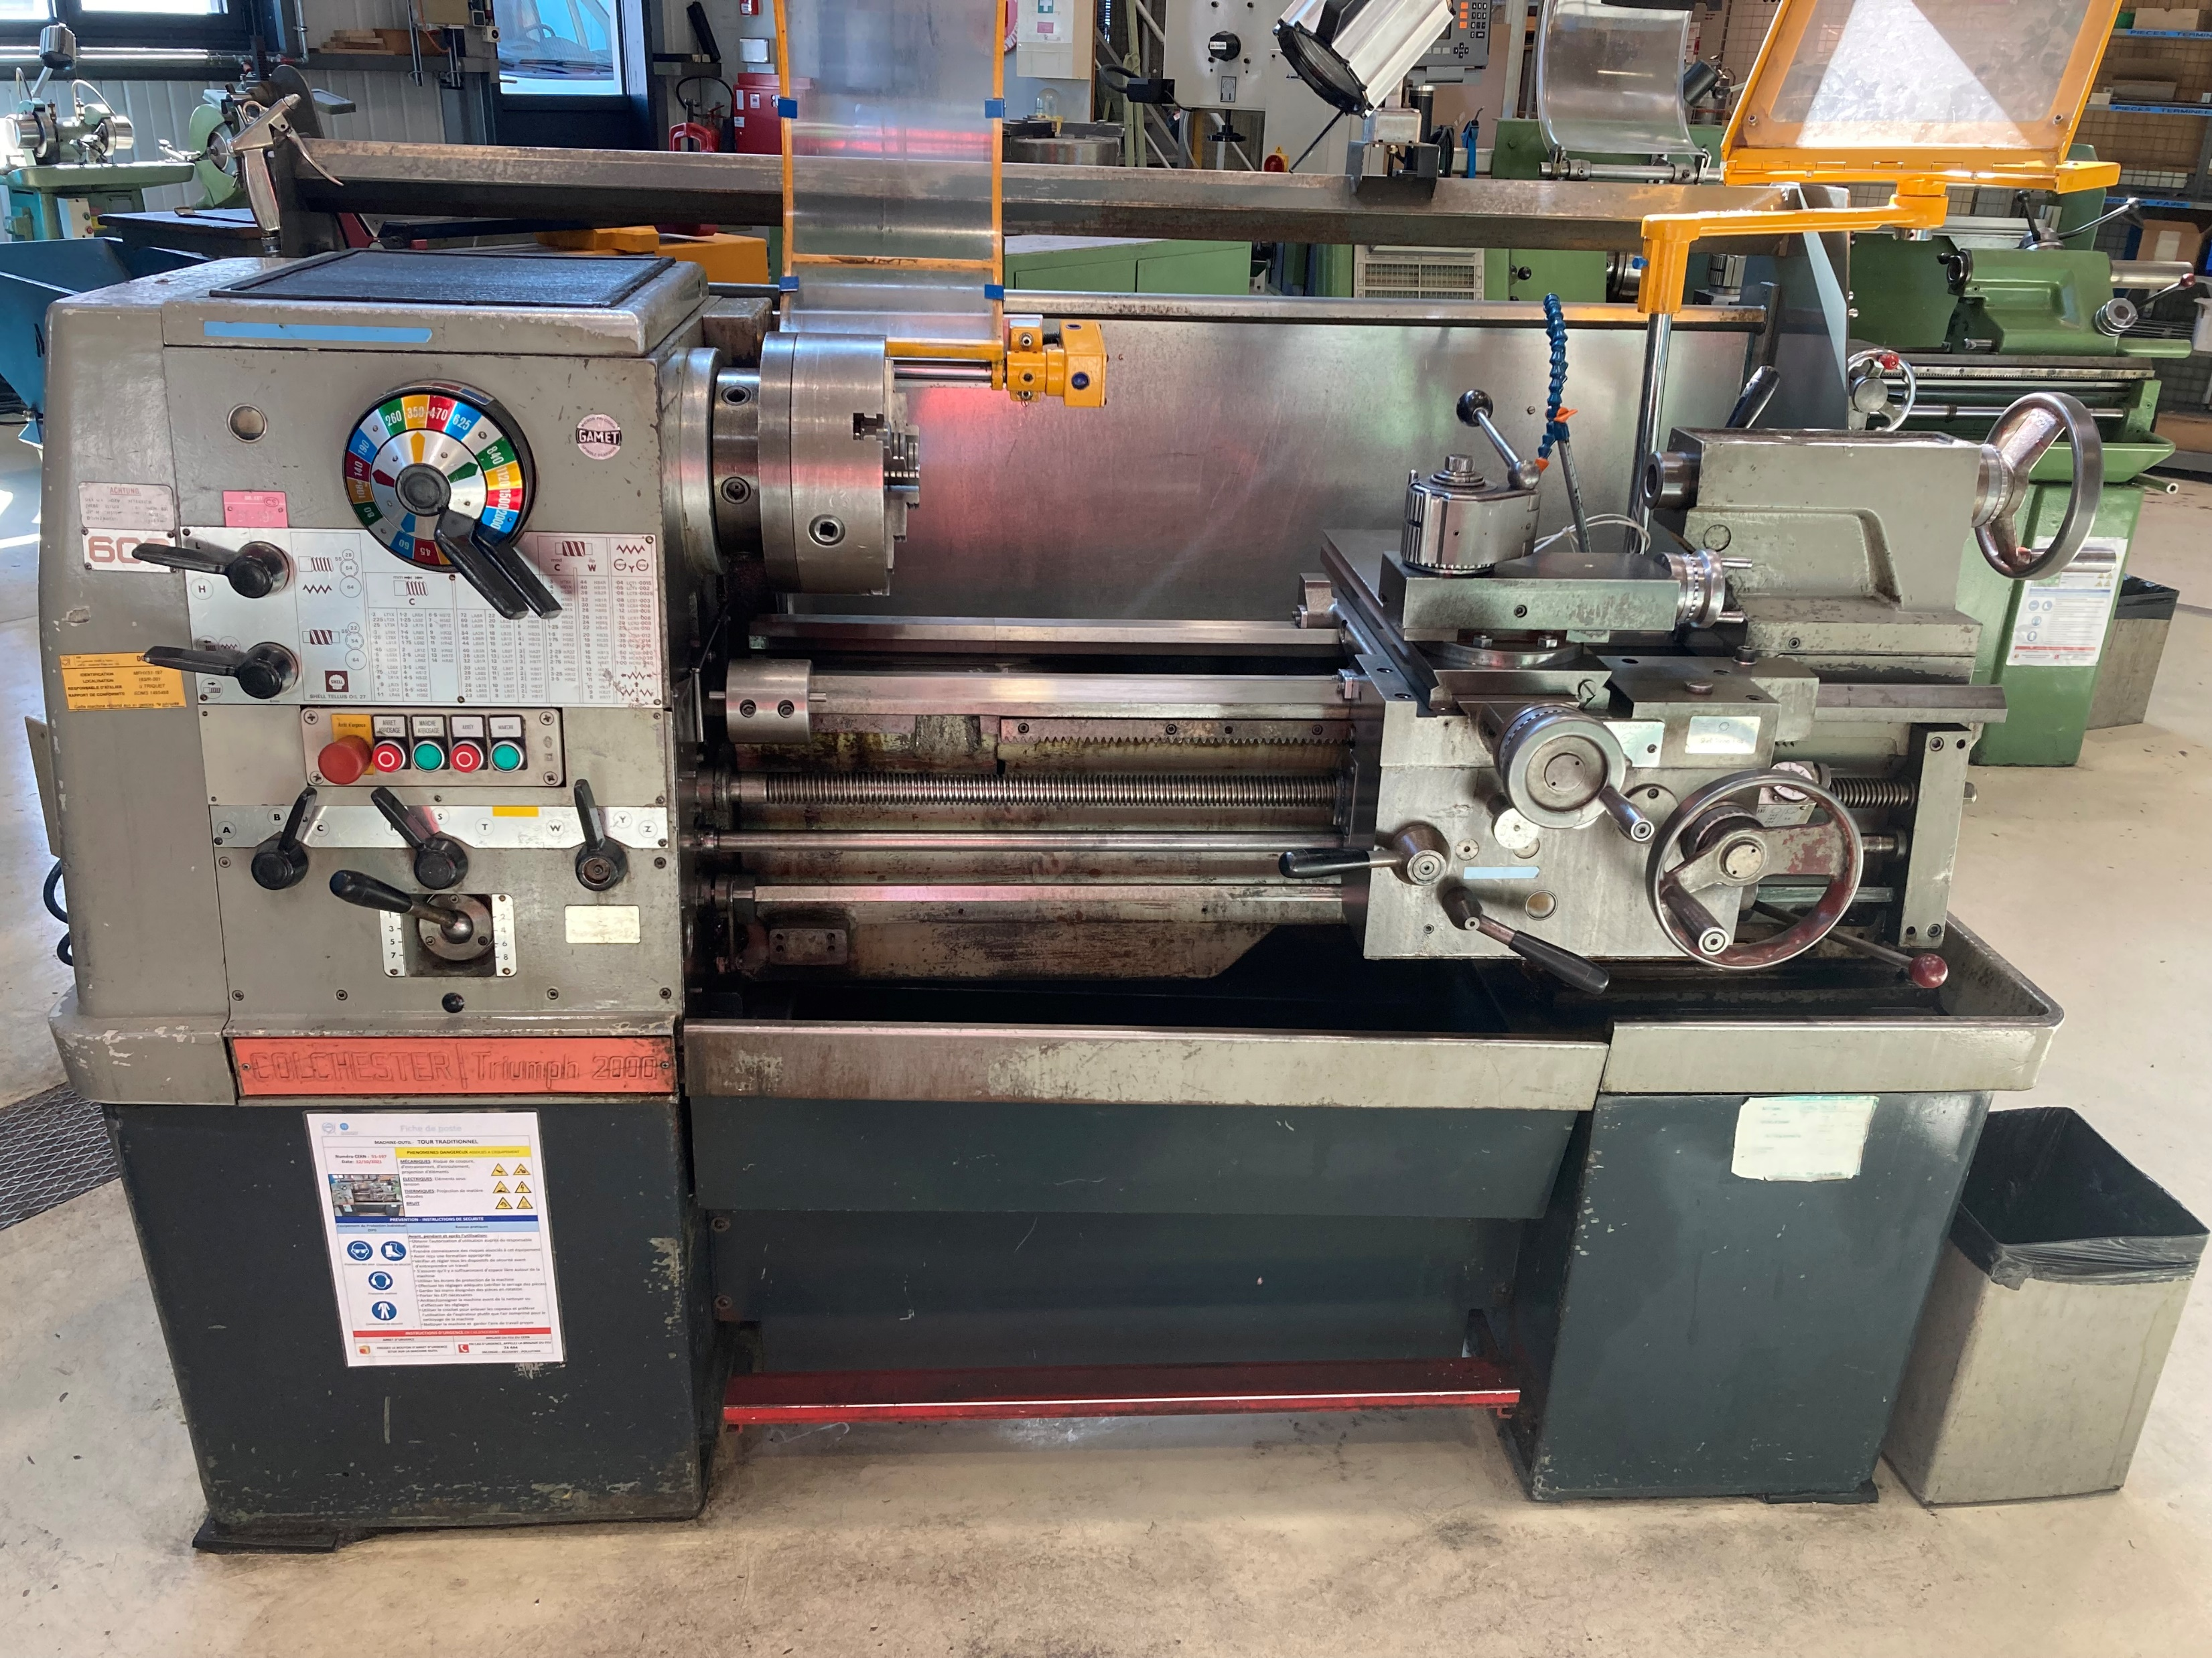
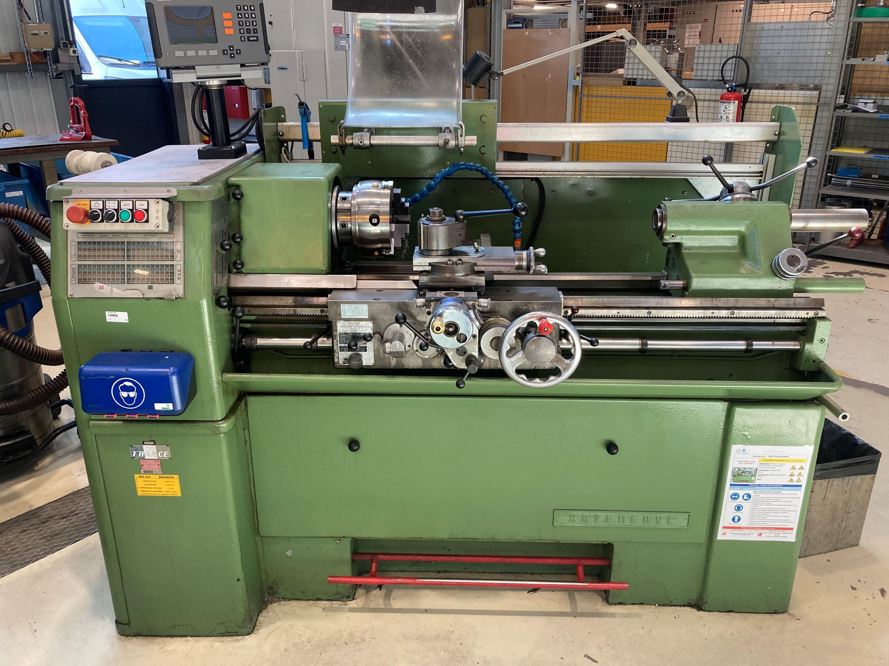
TE-MSC-LMF
Les Tours conventionnels
Tour Colchester Bantam 2000
Diamètre passage de Broche:35mm
Tour Colchester Triumph 2000
Diamètre passage de Broche:54mm
Tour Cazeneuve
Diamètre passage de Broche:37mm

Slide 9
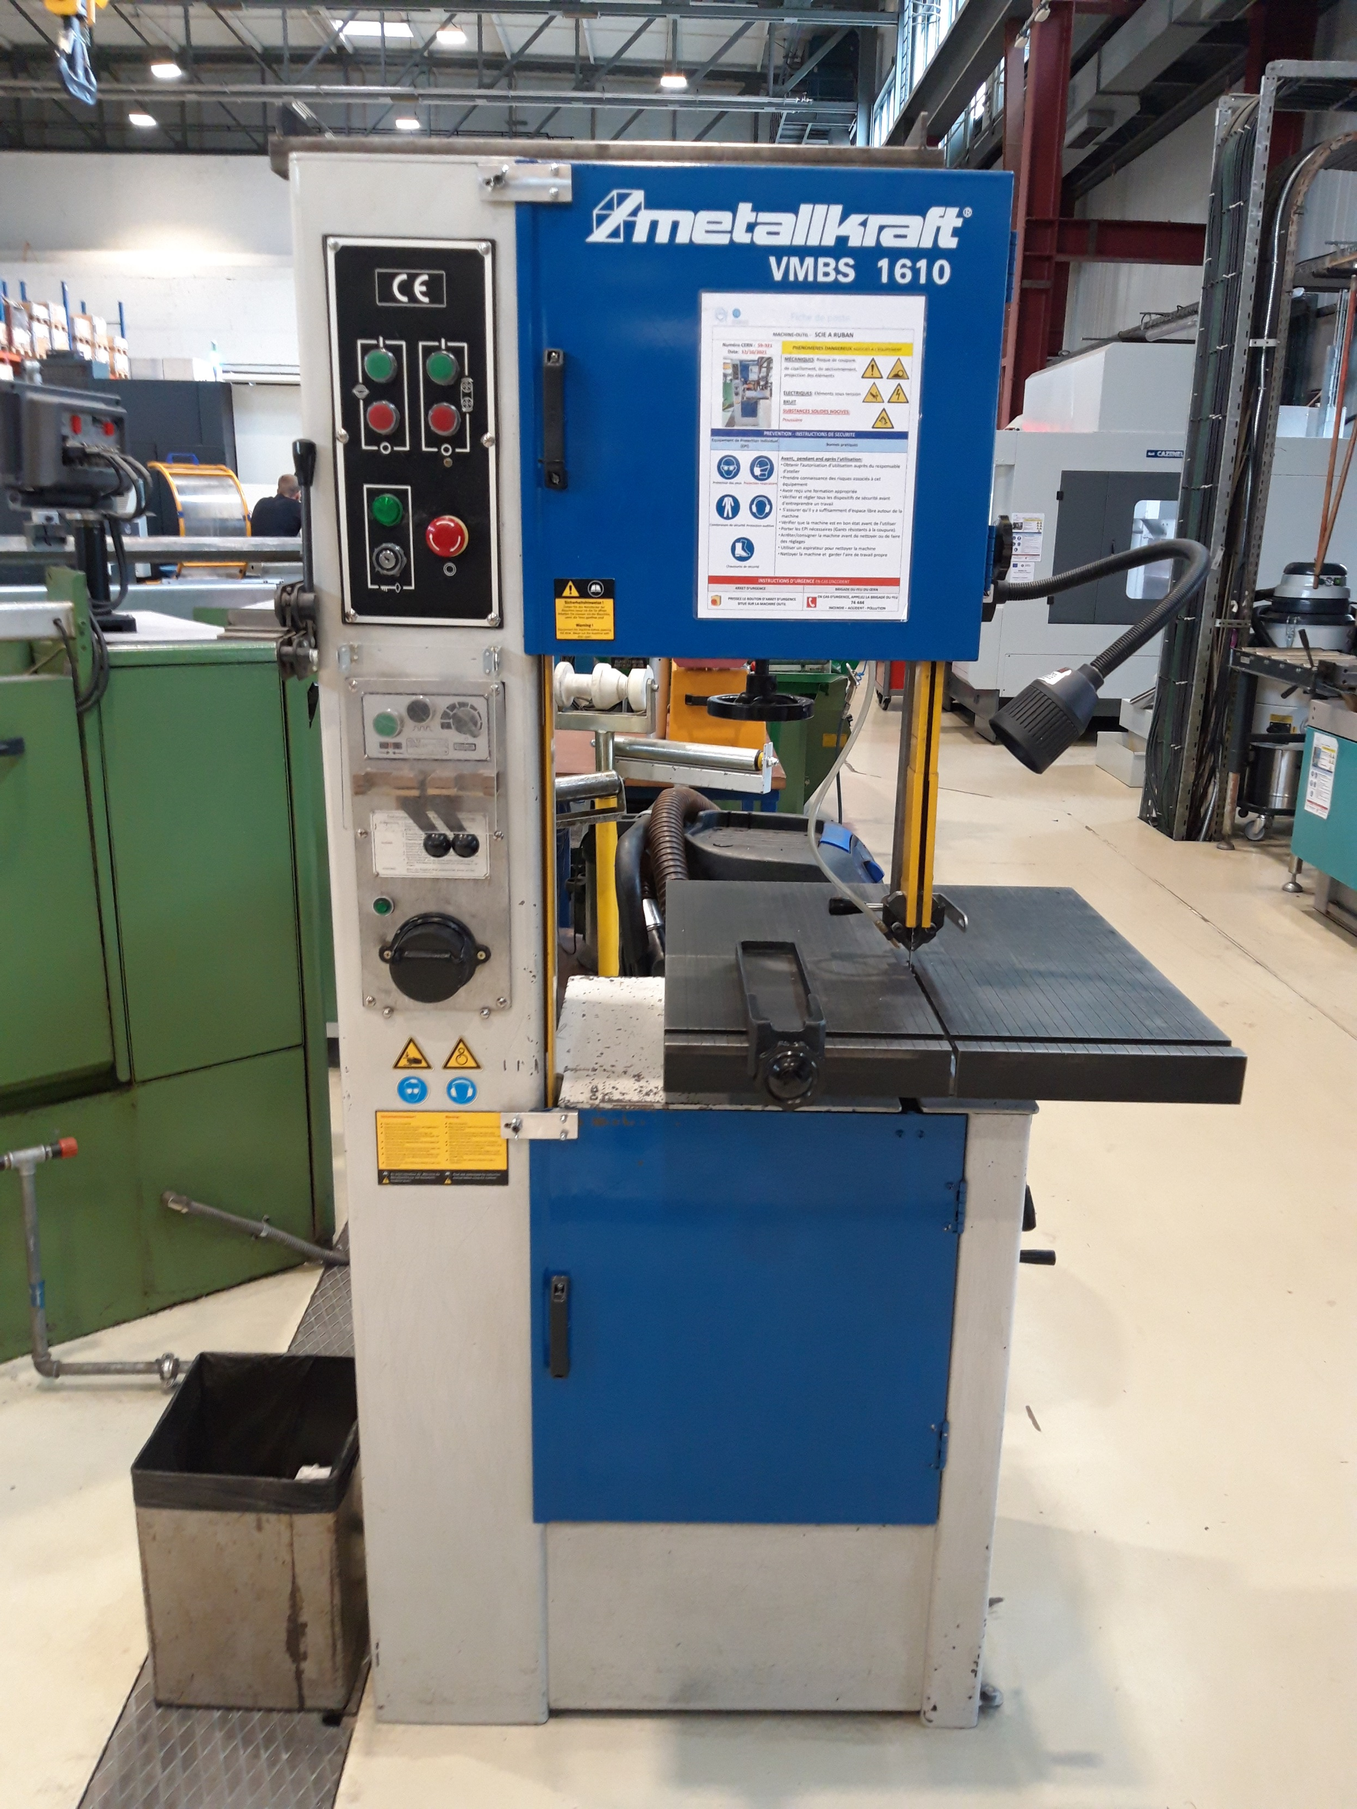
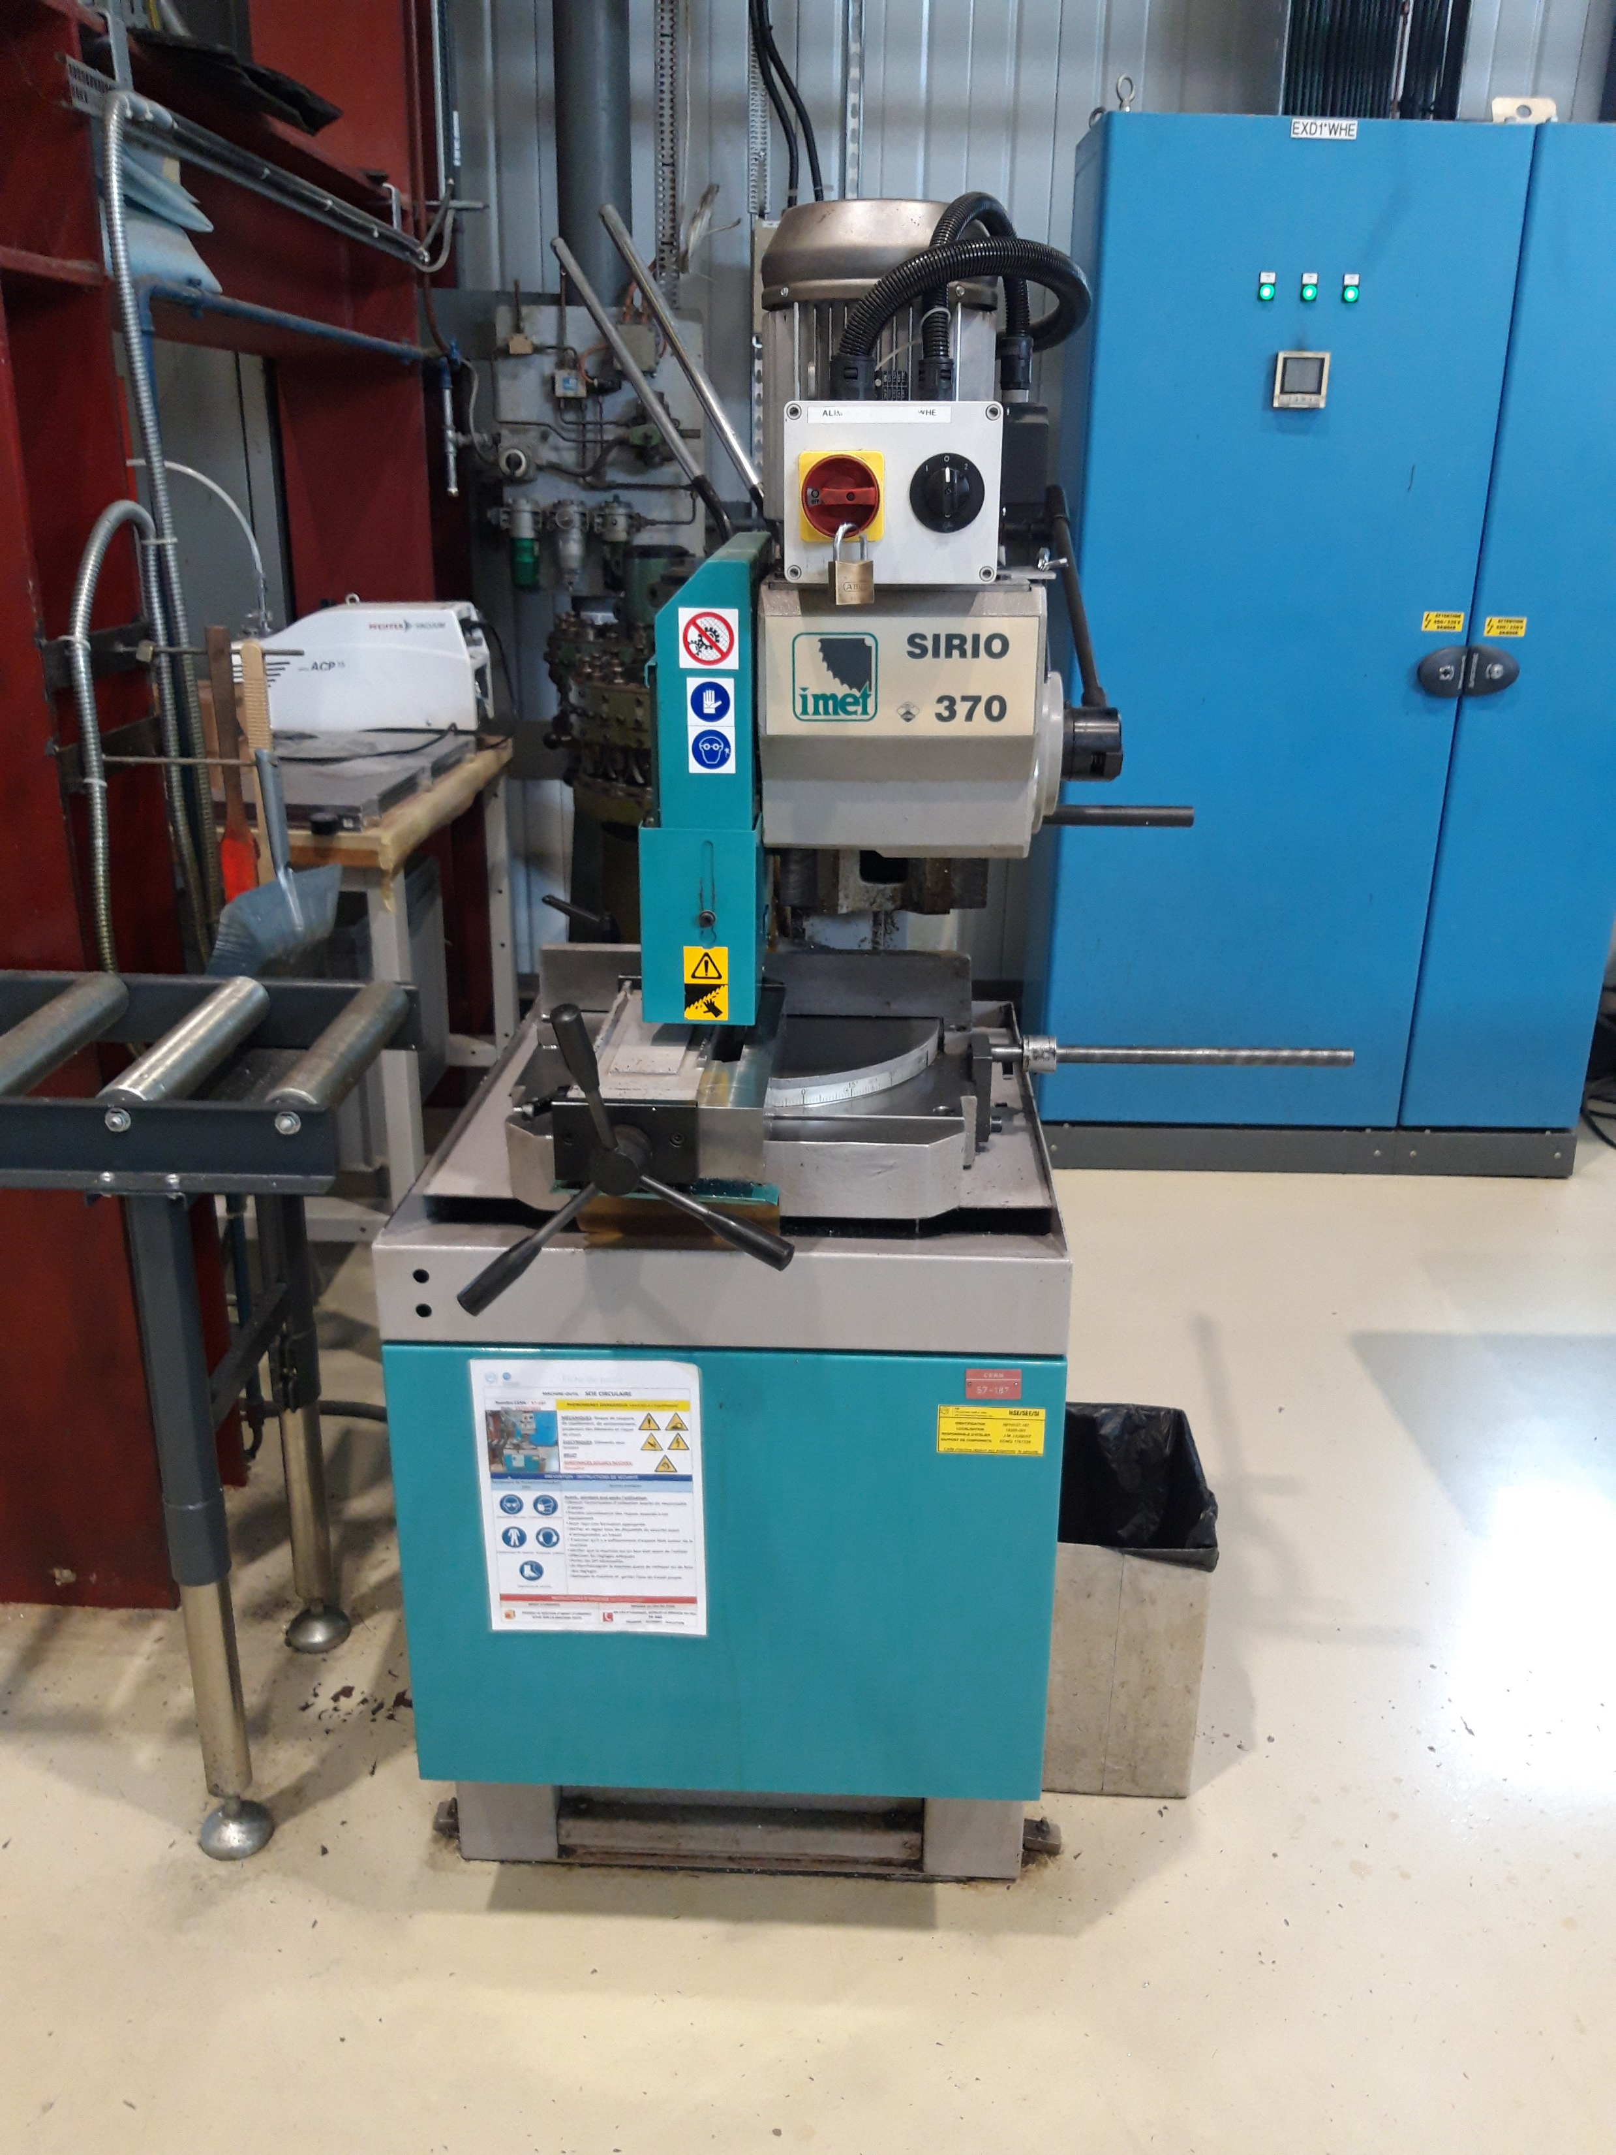
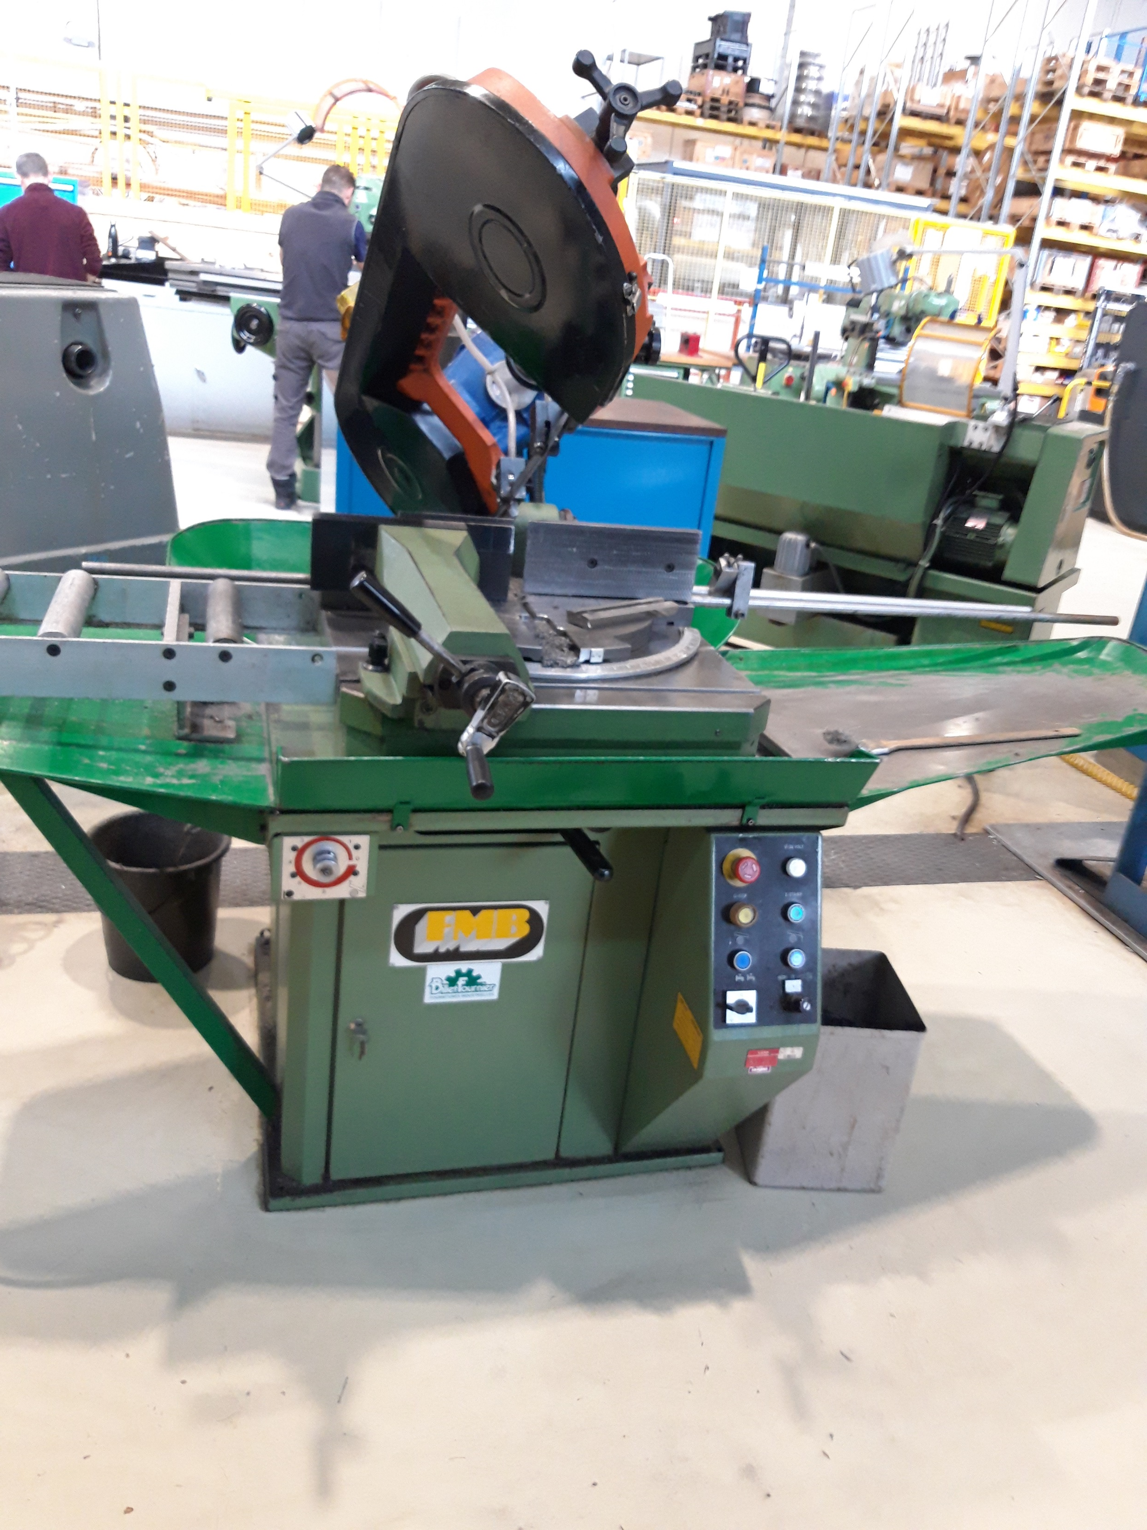
TE-MSC-LMF
Les Scies
Scie à Ruban Metallkraft
Scie Circulaire SIRIO
Scie à Ruban FMB

Slide 10
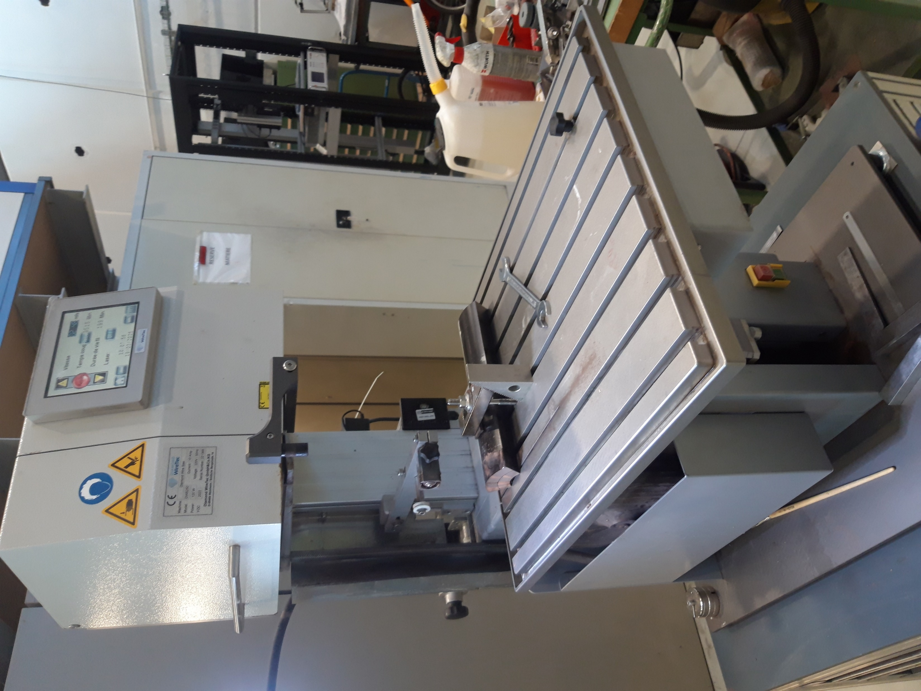
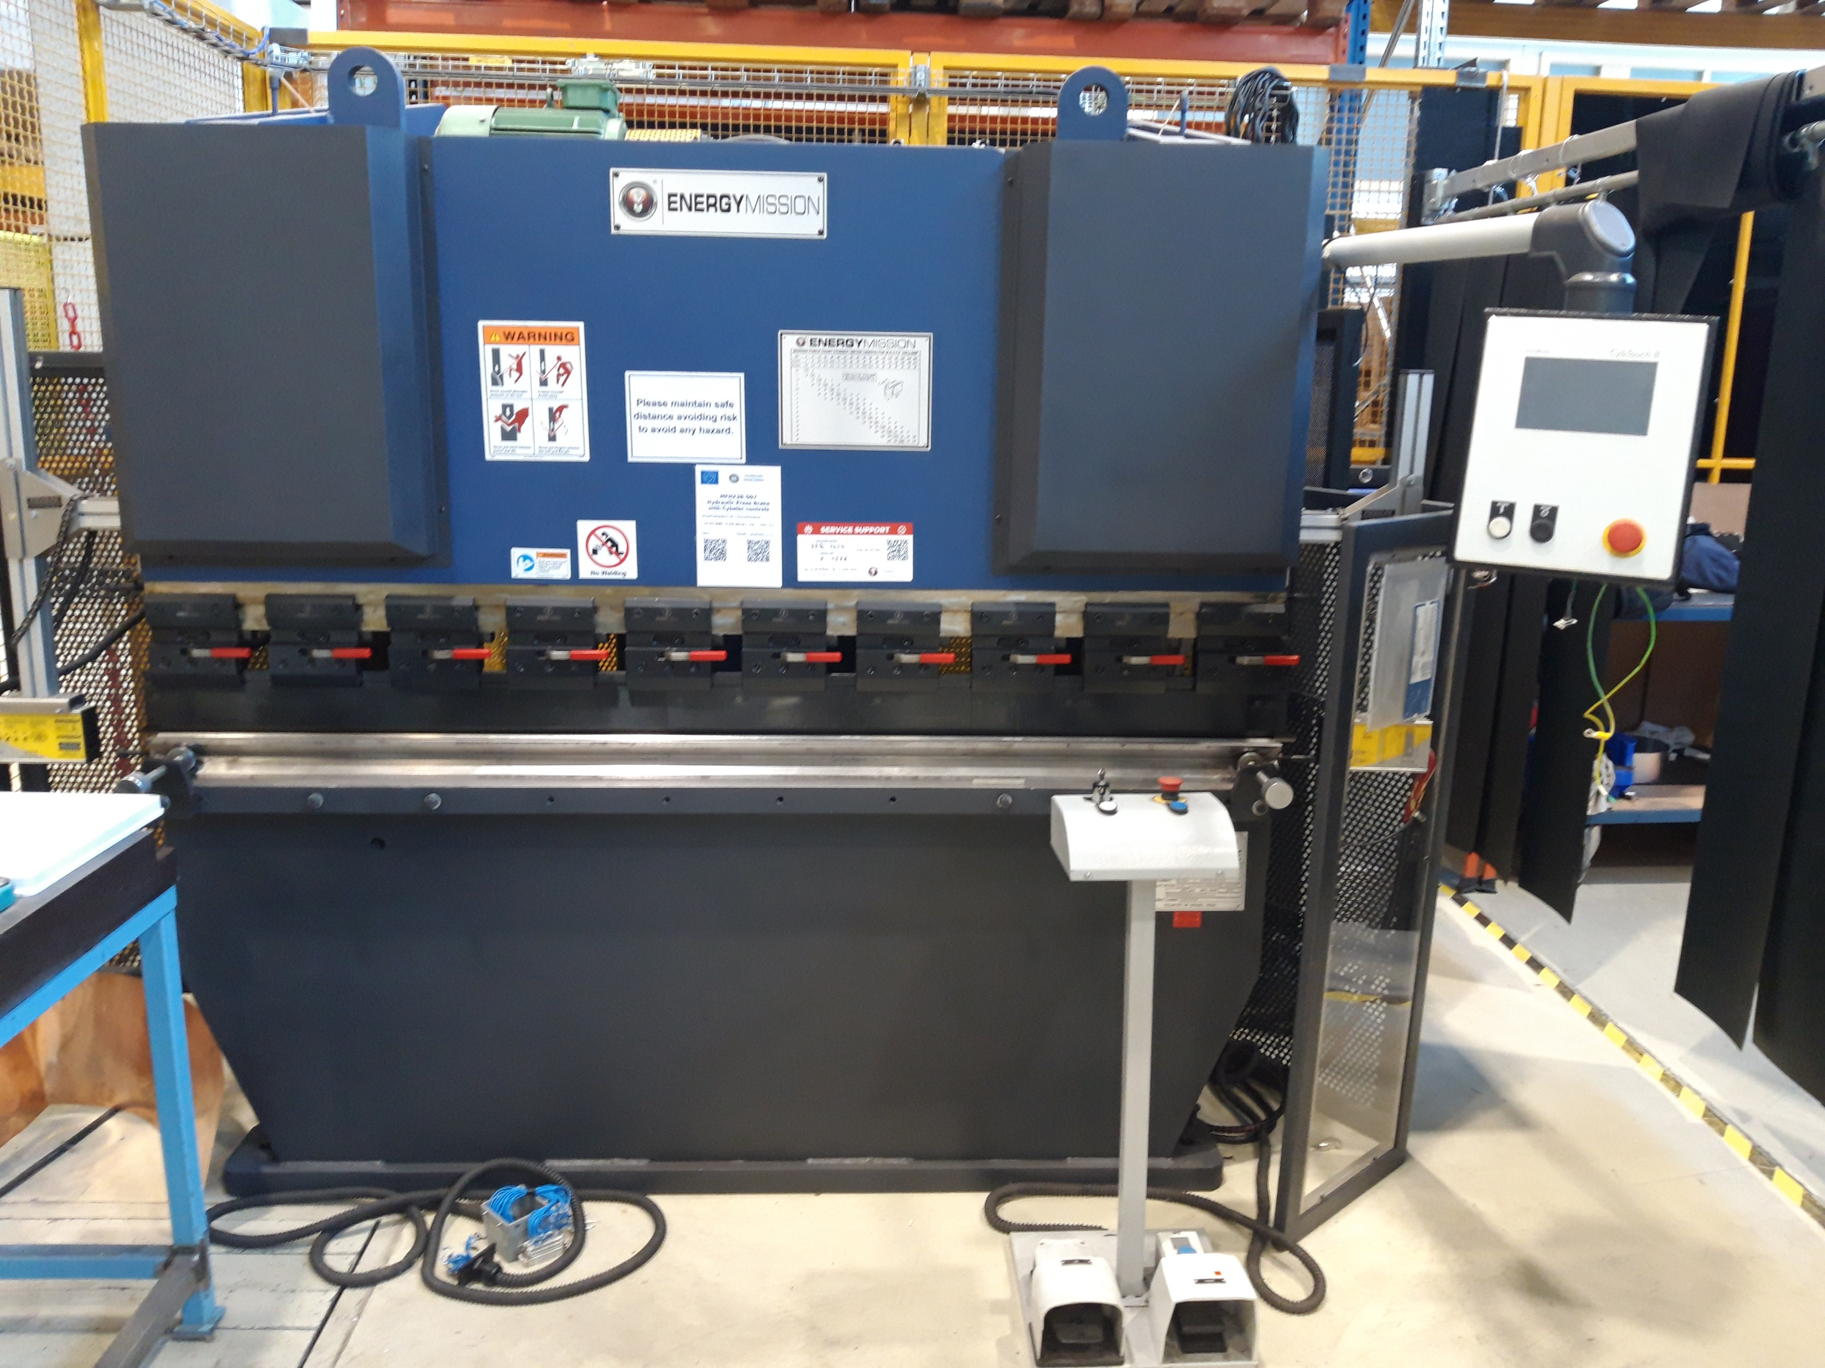
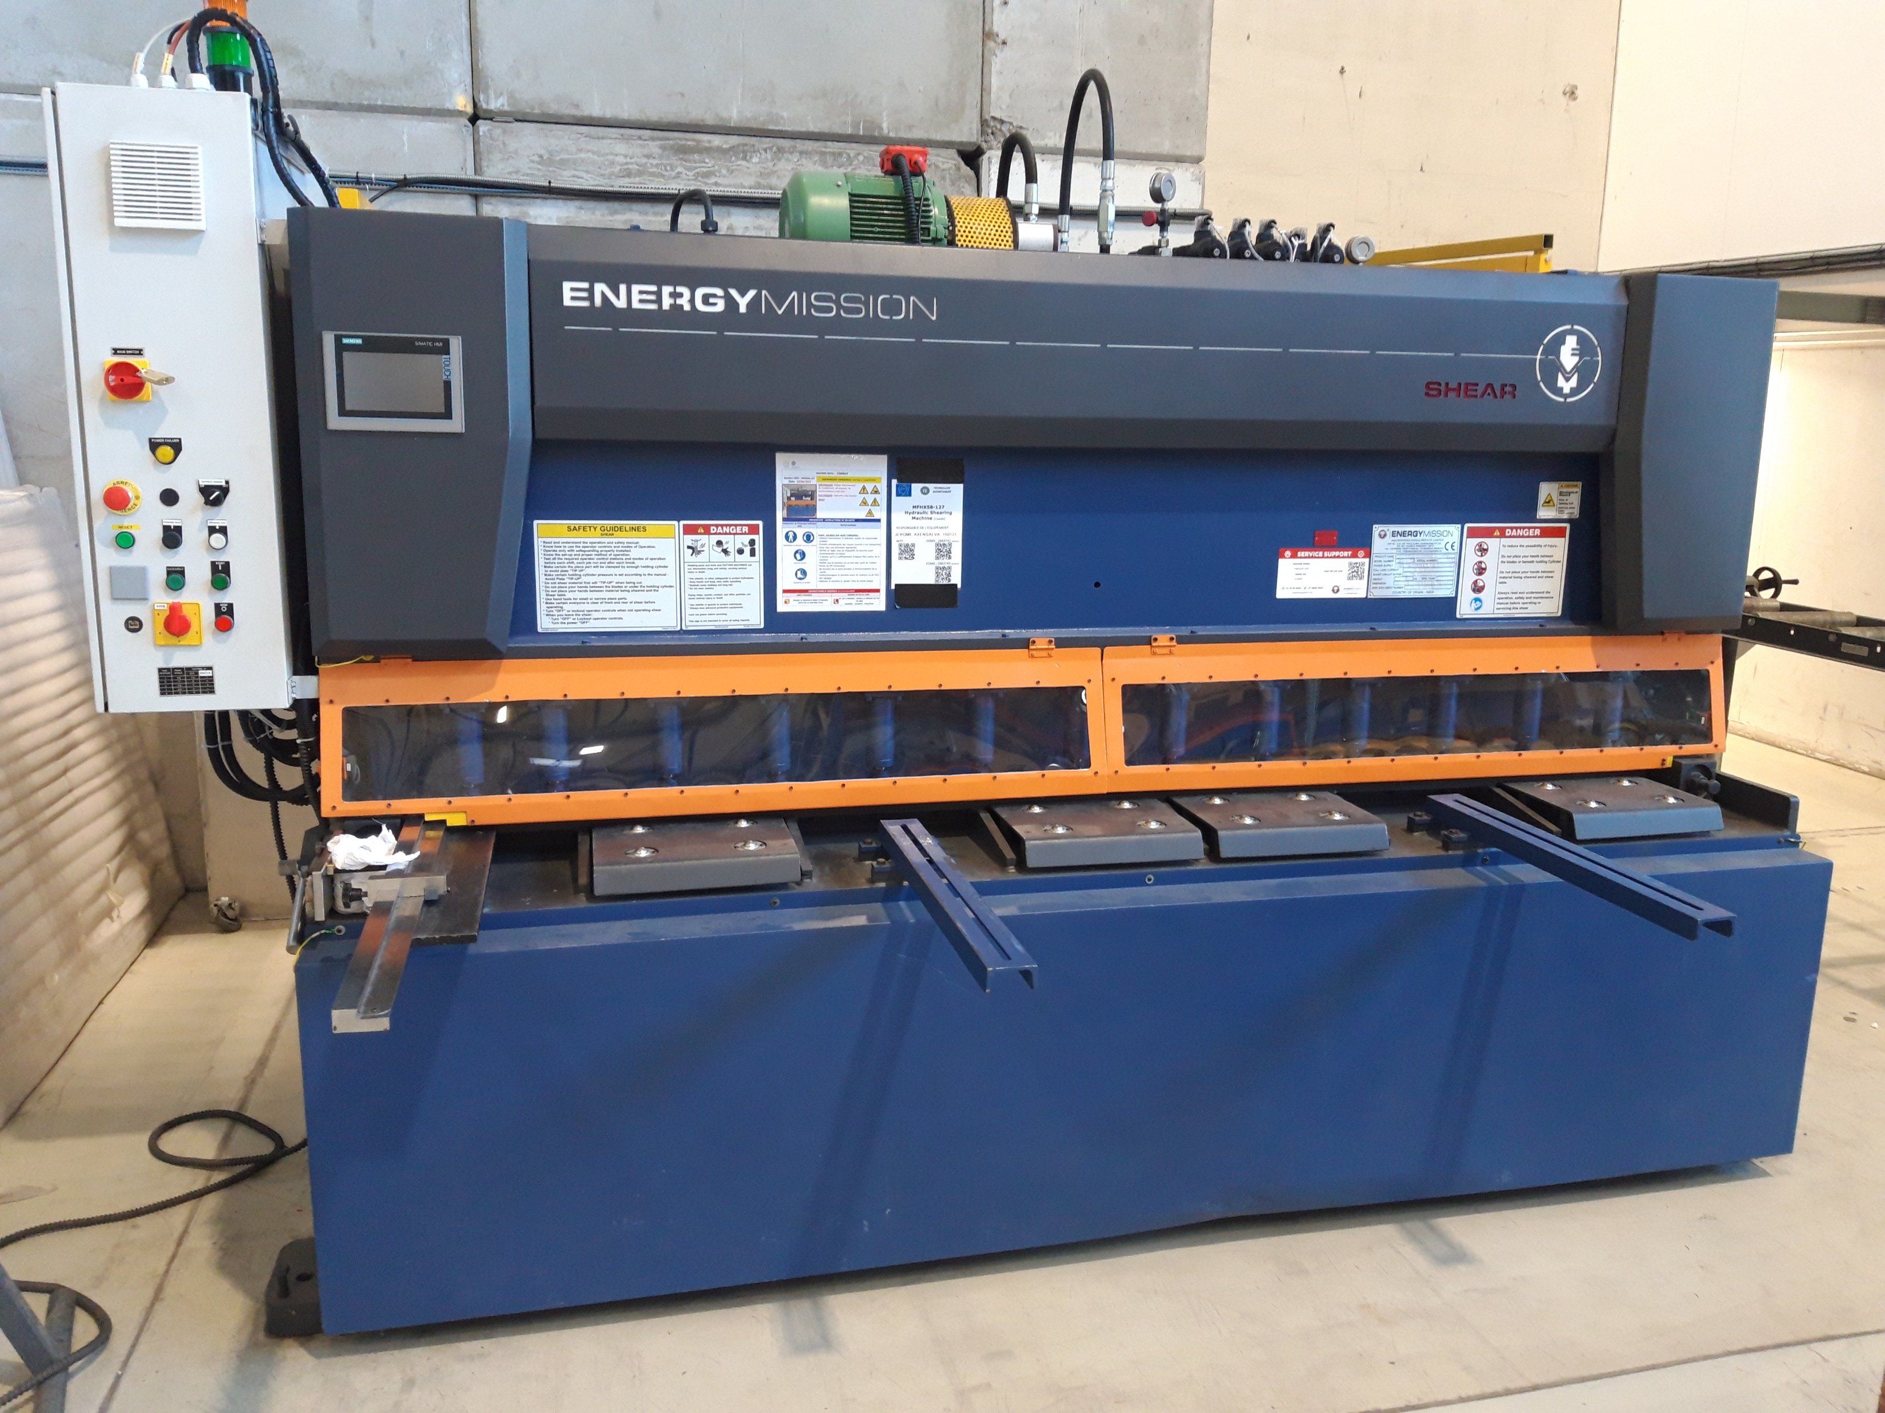
Les machines spécifiques
TE-MSC-LMF
Plieuse ENERGY MISSION
Pliage de tôle de 0.5 à 25mm
Largeur Max: 2000mm
Cisaille ENERGY MISSION
Découpe de tôle de 0.5 à 6mm suivant matière
Largeur Max: 2500mm
2 X Machines de découpe au Fil Diamant
Poids Max sur table : 20Kg
Lg coupe Max : 200mm

Slide 11
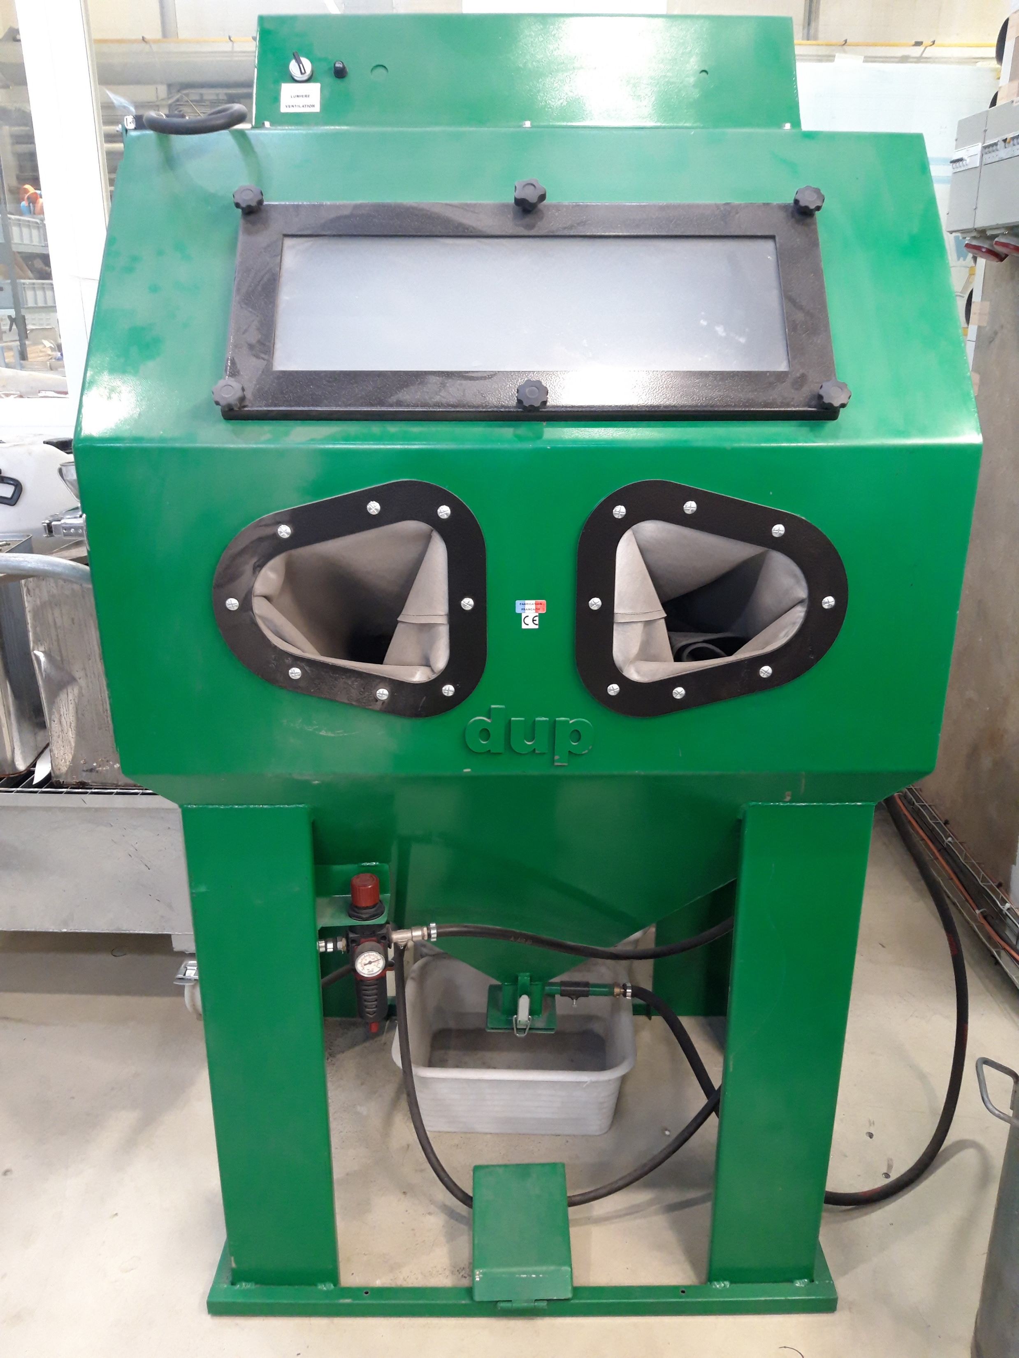
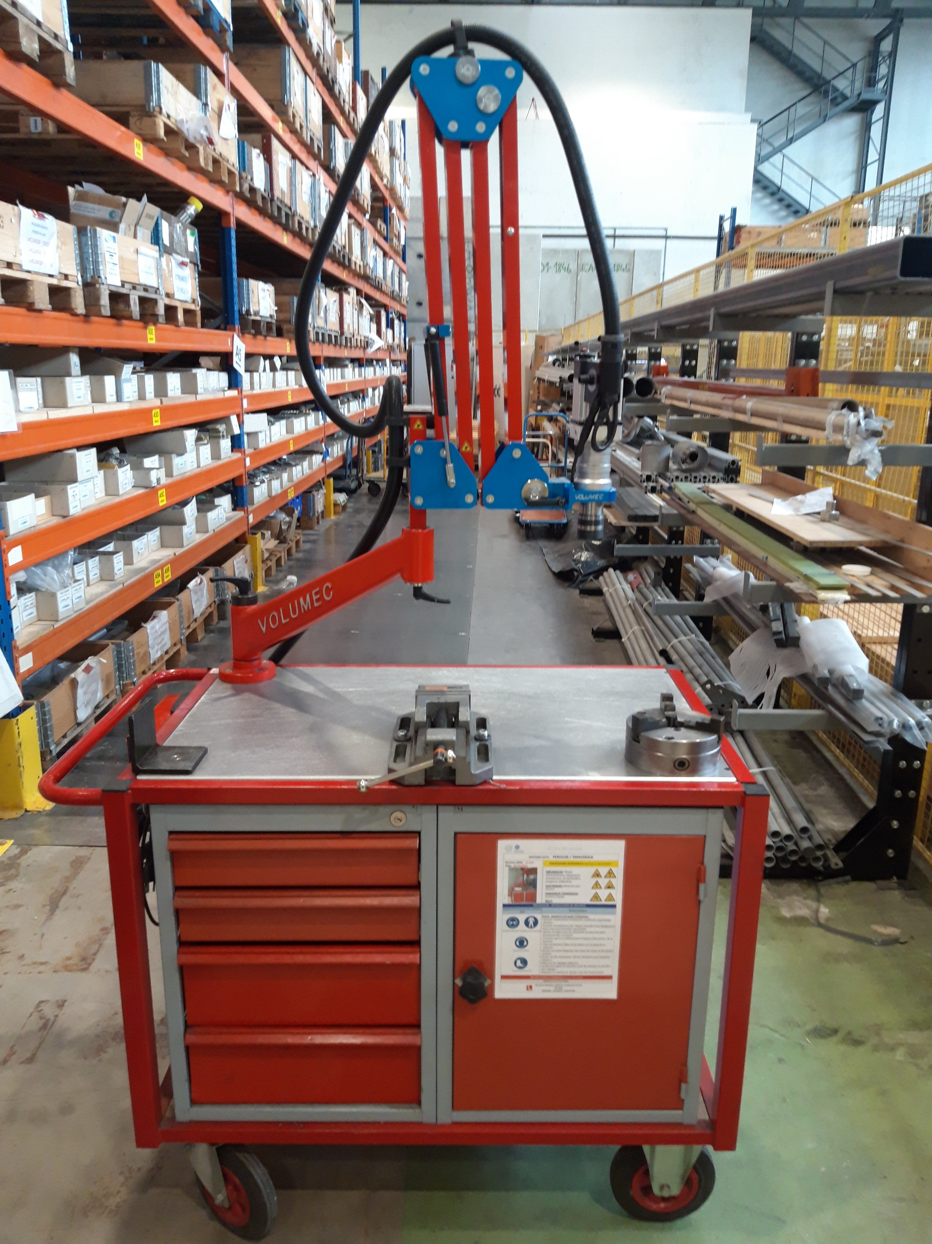
Les machines spécifiques
TE-MSC-LMF
Sableuse DUP
Taraudeuse VOLUMEC

Slide 12
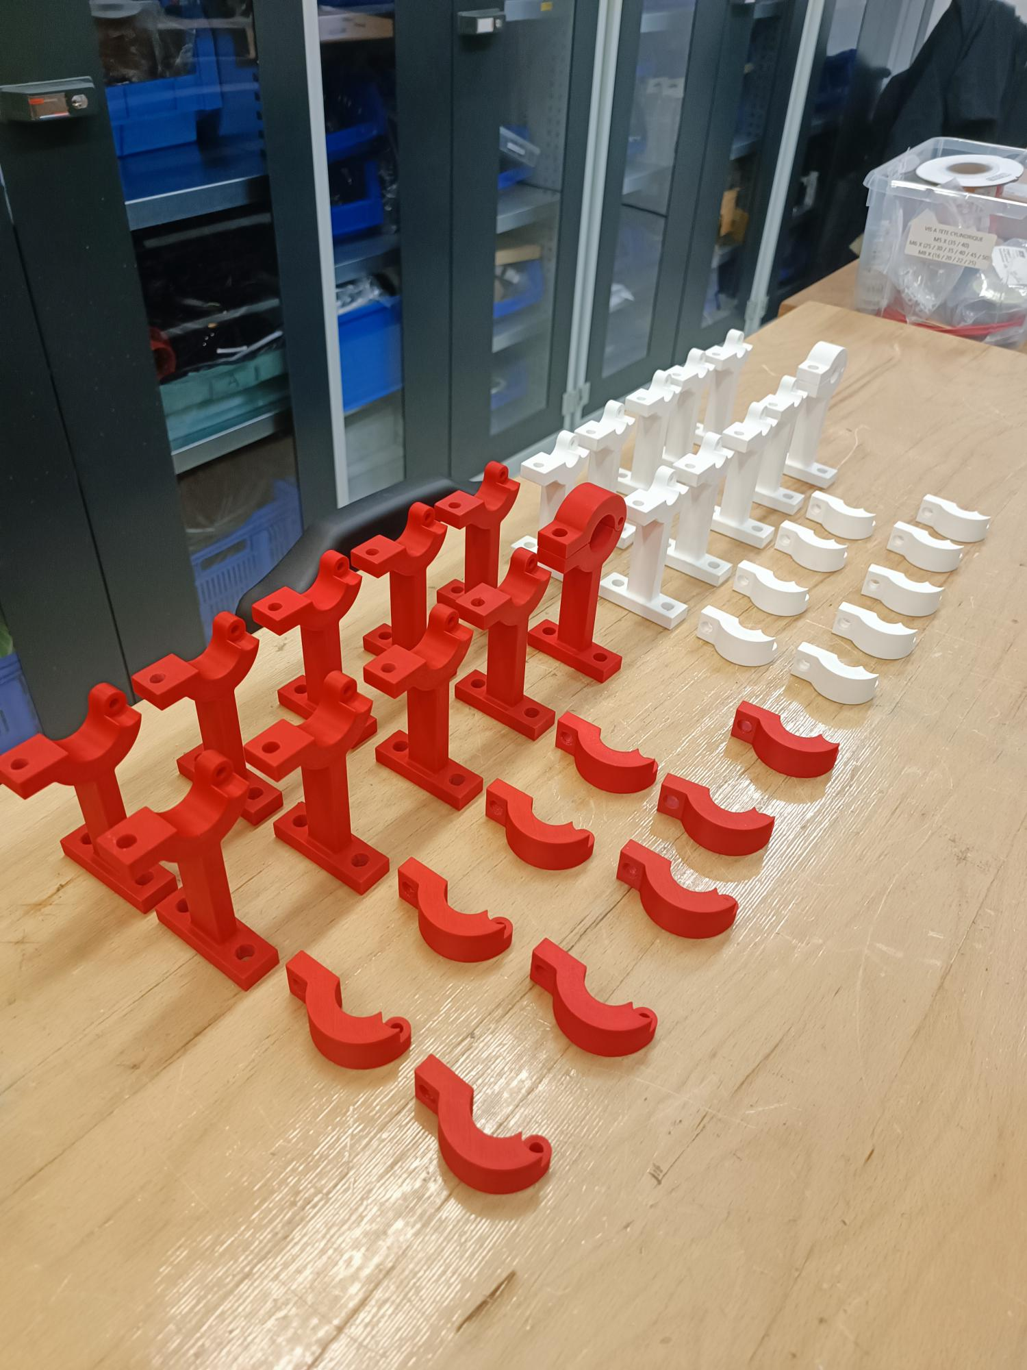
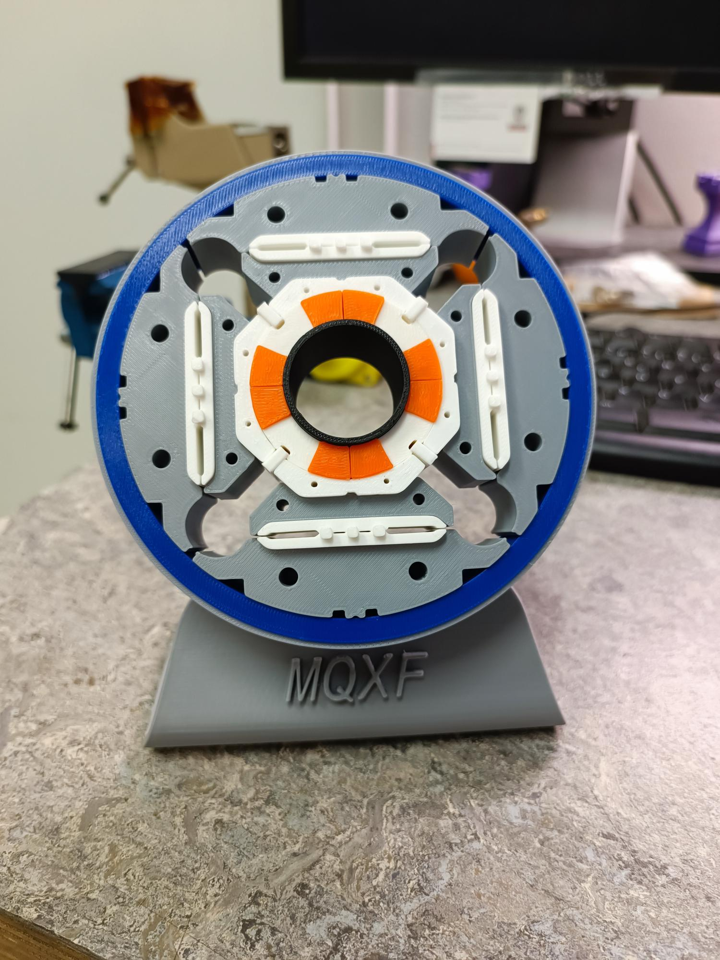
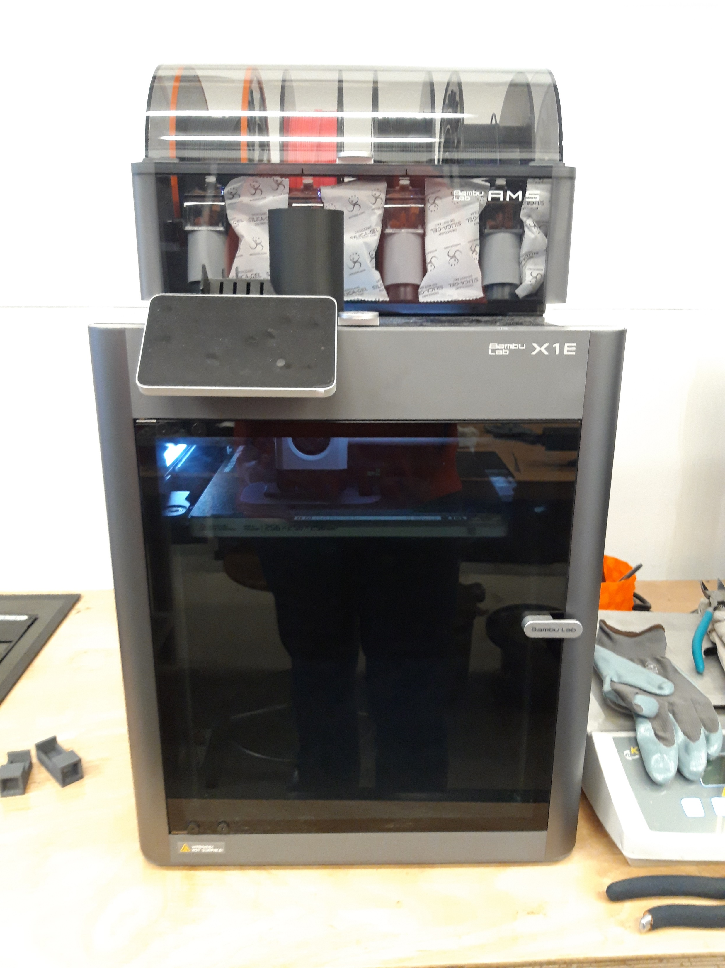
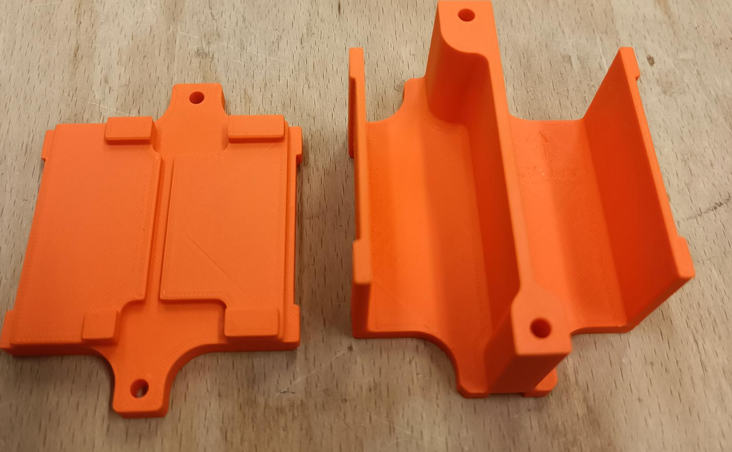
TE-MSC-LMF
Les Imprimantes 3D
2 x IMPRIANTE 3D
Bambu Lab X1E
Imprimantes 3D a filaments
Dimensions max : 256mm x 256mm
Temperature Max Chambre: 60°C
Types de Filaments supportés:
PLA / PETG / TPU / PVA / BVOH (OPTIMAL)
ABS / ASA / PC / PA / PET (SUPERIEURE)
PPA-CF/GF / PPS / PPS-CF/GF (IDEAL)

Slide 13
TE-MSC-LMF
Les améliorations en cours et futures
Standardisation porte-outils pour passage de ISO40 à HSK63 (en cours)
Offres en cours pour étude remplacement banc de mesures outils par banc avec mesure profile direct et exportable dans WORK NC.
Achat presse à empreinte mise en place cette semaine pour pré-marquer les pièces avant mise en place dans étaux d’ébauche
- Rétrofit ancienne fraiseuse HURON MU6
- Etudes durant les années passées d’achat d’une Machine de découpe jet d’eau et Machine de découpe Laser mais pas conclues pour diverses raisons.
Globalement nous travaillons sur l’optimisation de chaque machine sans avoir de besoin spécifiques d’achat de nouvelle machine car le Parc Machine est optimal pour répondre aux besoins actuels
Merci de votre Attention

